Slide 1
ASIA.-LA VUELTA AL MUNDO EN 885 JARDINES.-TAILANDIA.-lumphini park.--Nong Nooch Tropical Gardens
Selección de textos y fotografías por
JOSE ELIAS BONELLS

Slide 2
Lumphini Park
Es un parque de Bangkok en Tailandia.
Contiene un lago artificial con barcos.
Esta prohibido fumar en todo el parque.
Fue creado en la década de los XX por el Rey Rama VI en una propiedad real.
Cuenta con una biblioteca publica y salón de conciertos.

Slide 3
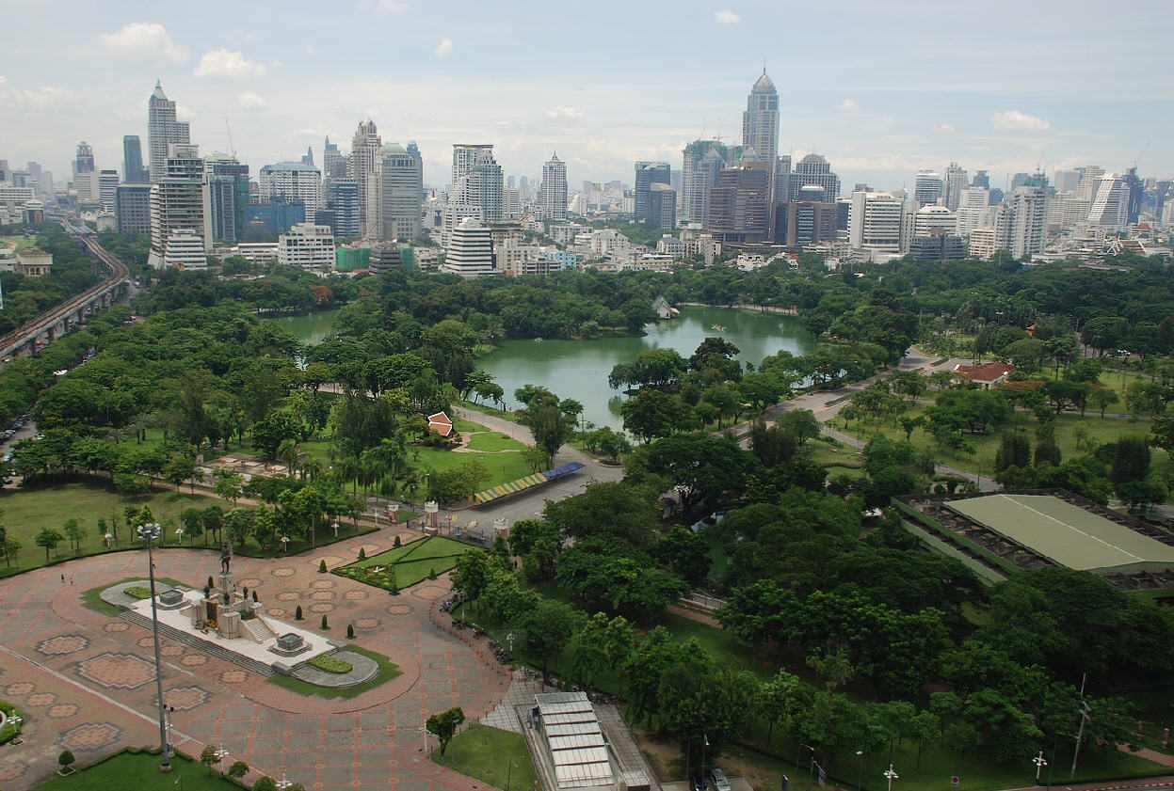
Notes:
Lumpini Park .-Bangkok

Slide 4
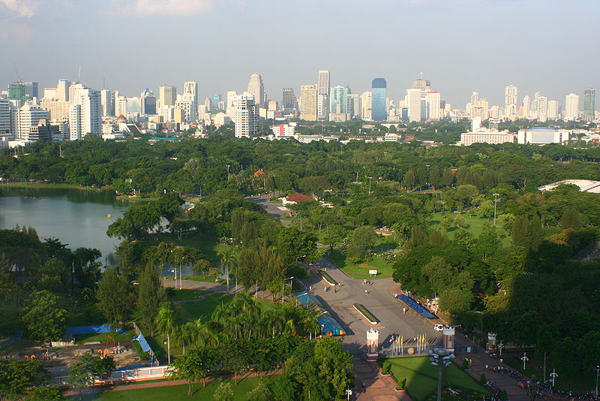
Notes:
Lumphini Park

Slide 5
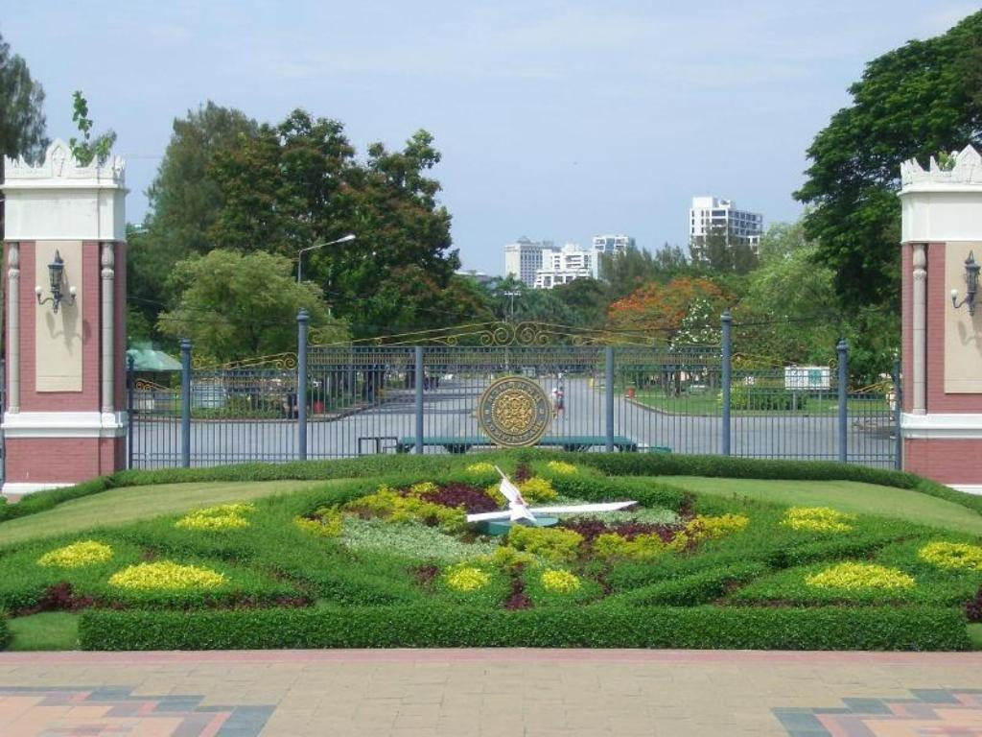
Notes:
Lumpini Park .-Bangkok

Slide 6
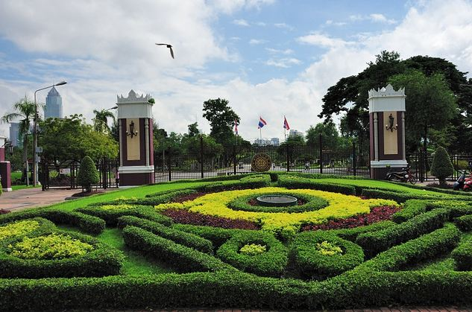
Notes:
Lumpini Park .-Bangkok

Slide 7
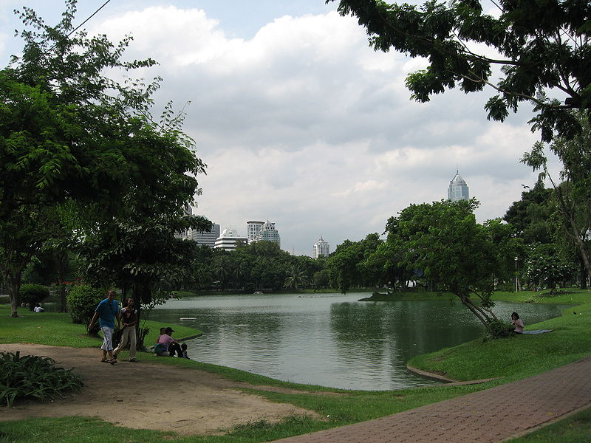
Notes:
Lumphini Park

Slide 8
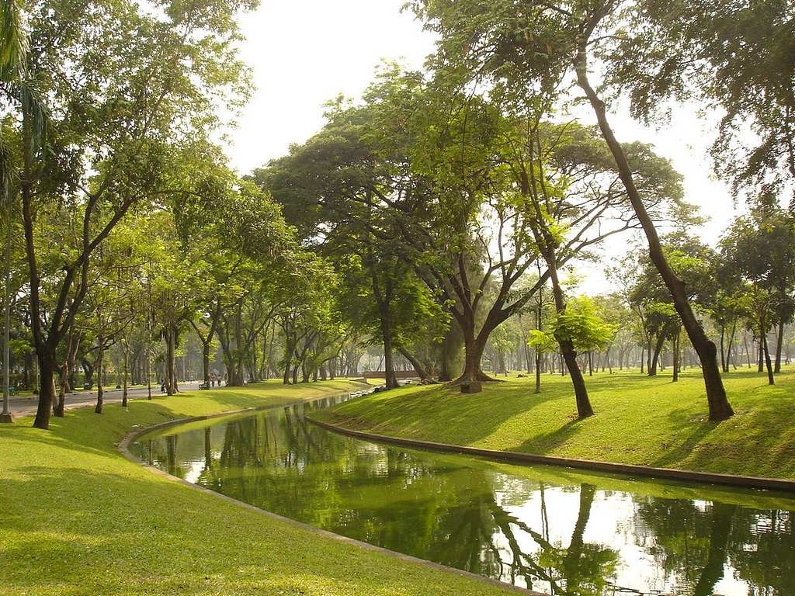
Notes:
Lumphini Park

Slide 9
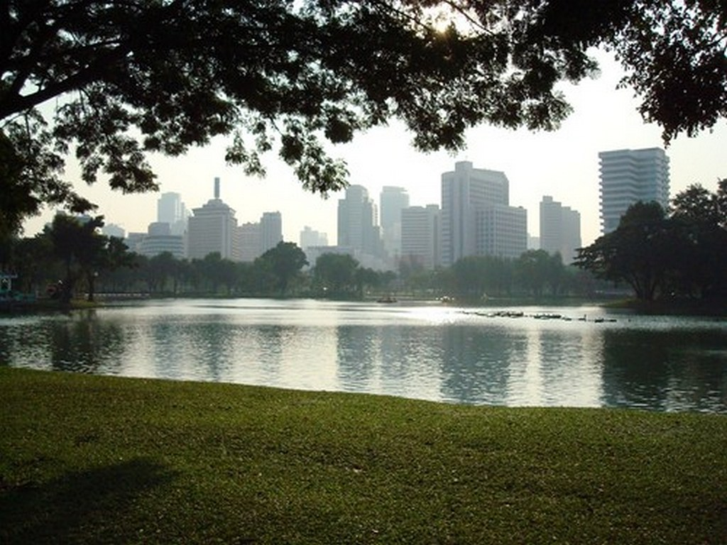
Notes:
Lumphini Park

Slide 10
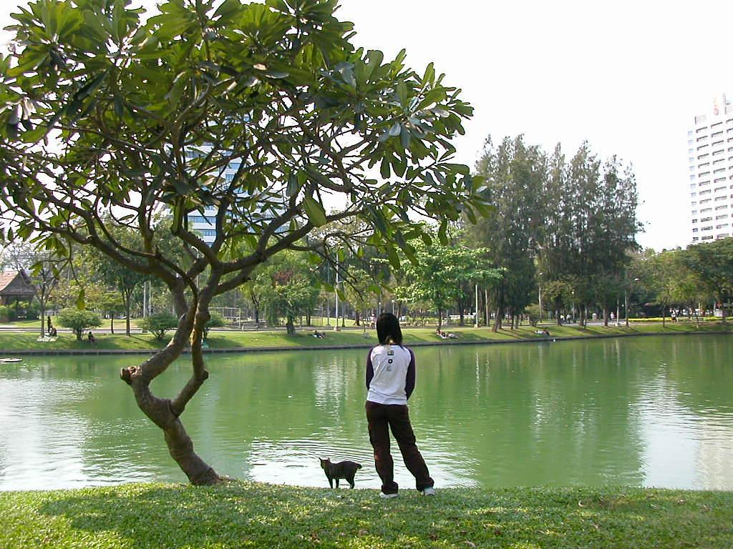
Notes:
Lumphini Park

Slide 11
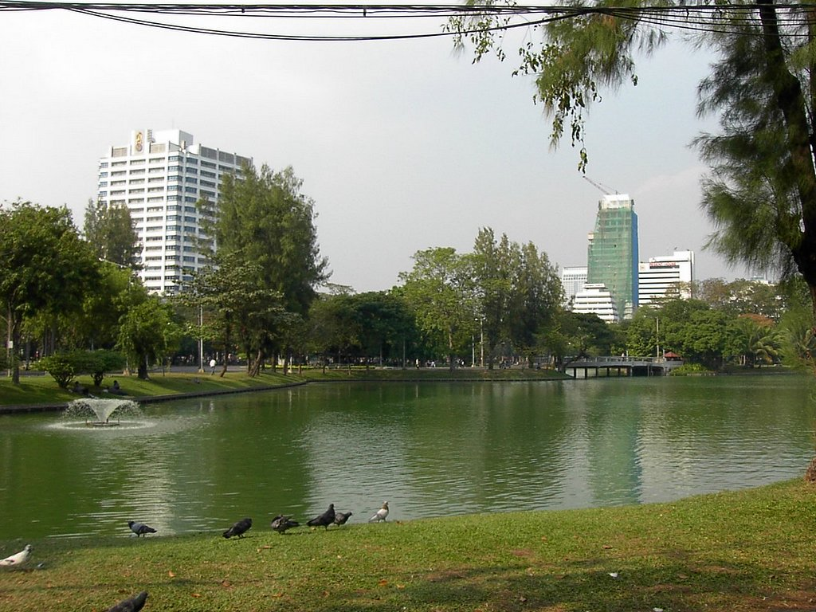
Notes:
Lumphini Park

Slide 12
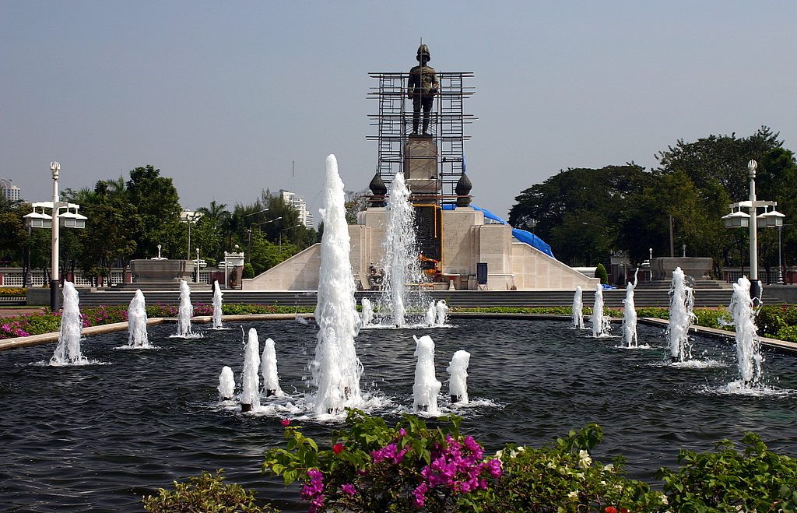
Notes:
Lumphini Park

Slide 13
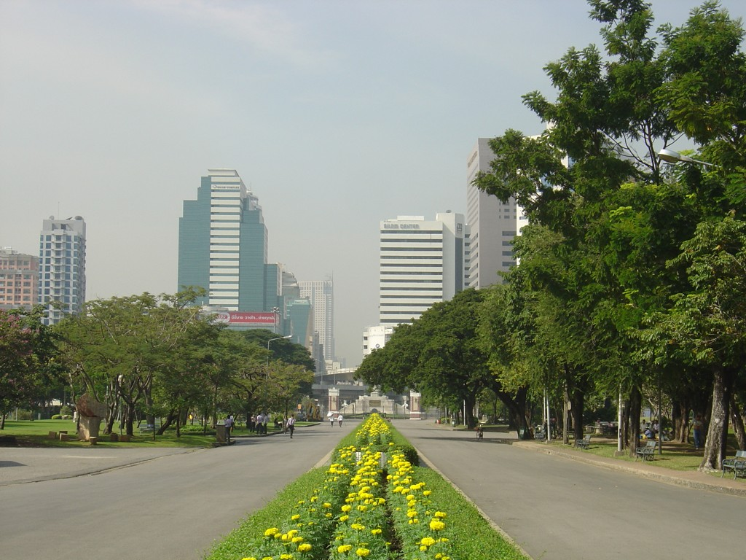
Notes:
Lumpini Park .-Bangkok

Slide 14
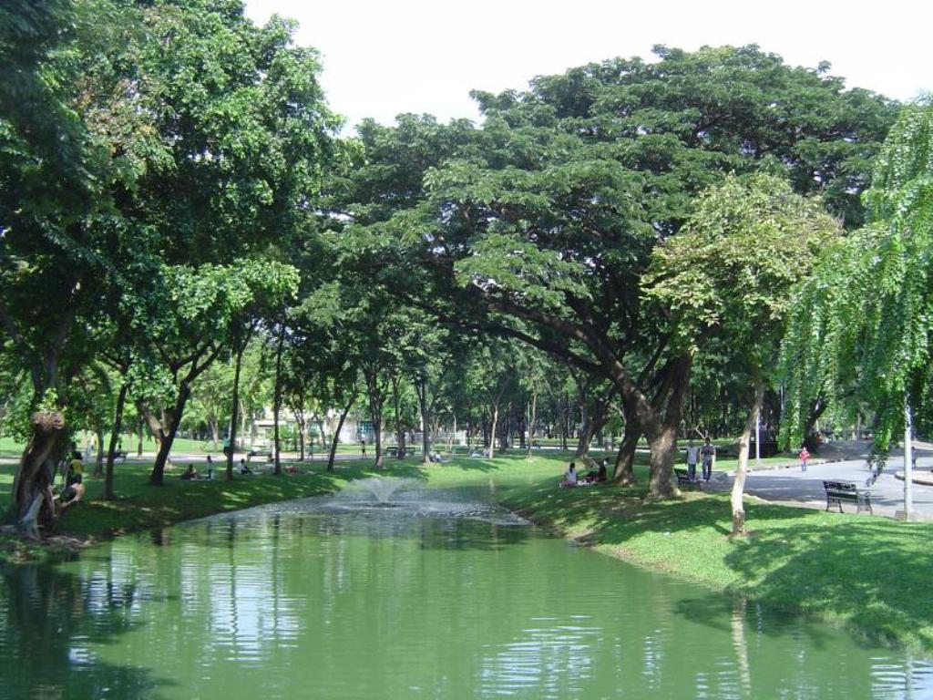
Notes:
Lumpini Park .-Bangkok

Slide 15
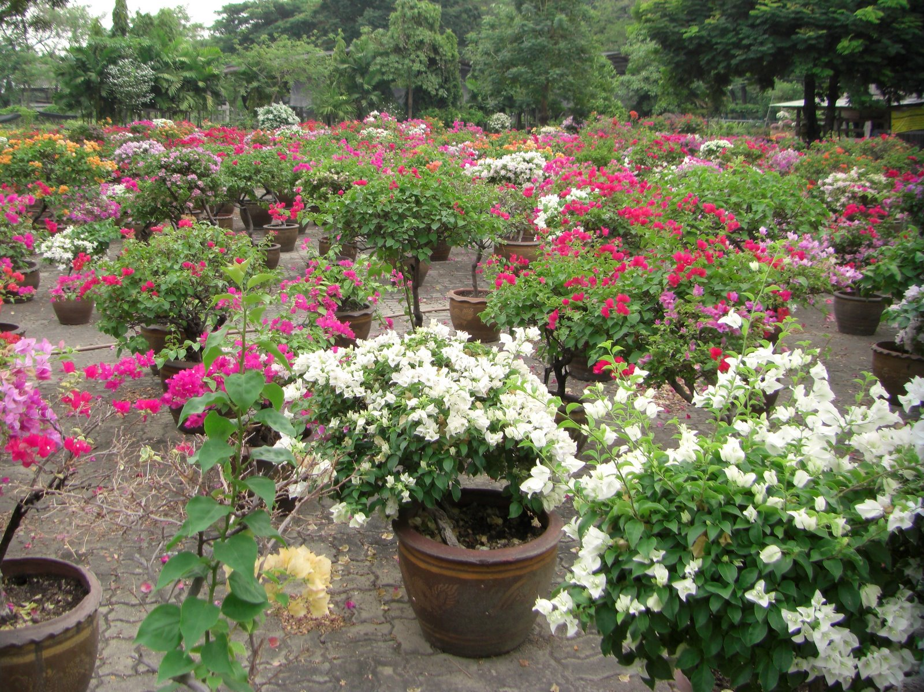
Notes:
Lumpini Park .-Bangkok

Slide 16
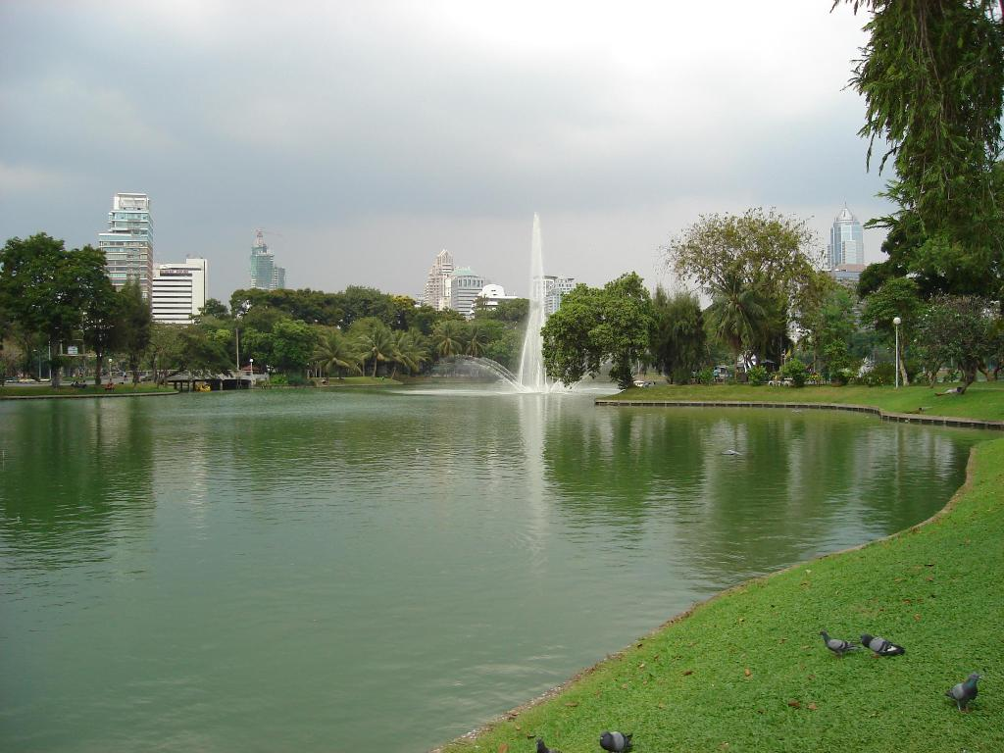
Notes:
Lumpini Park .-Bangkok

Slide 17
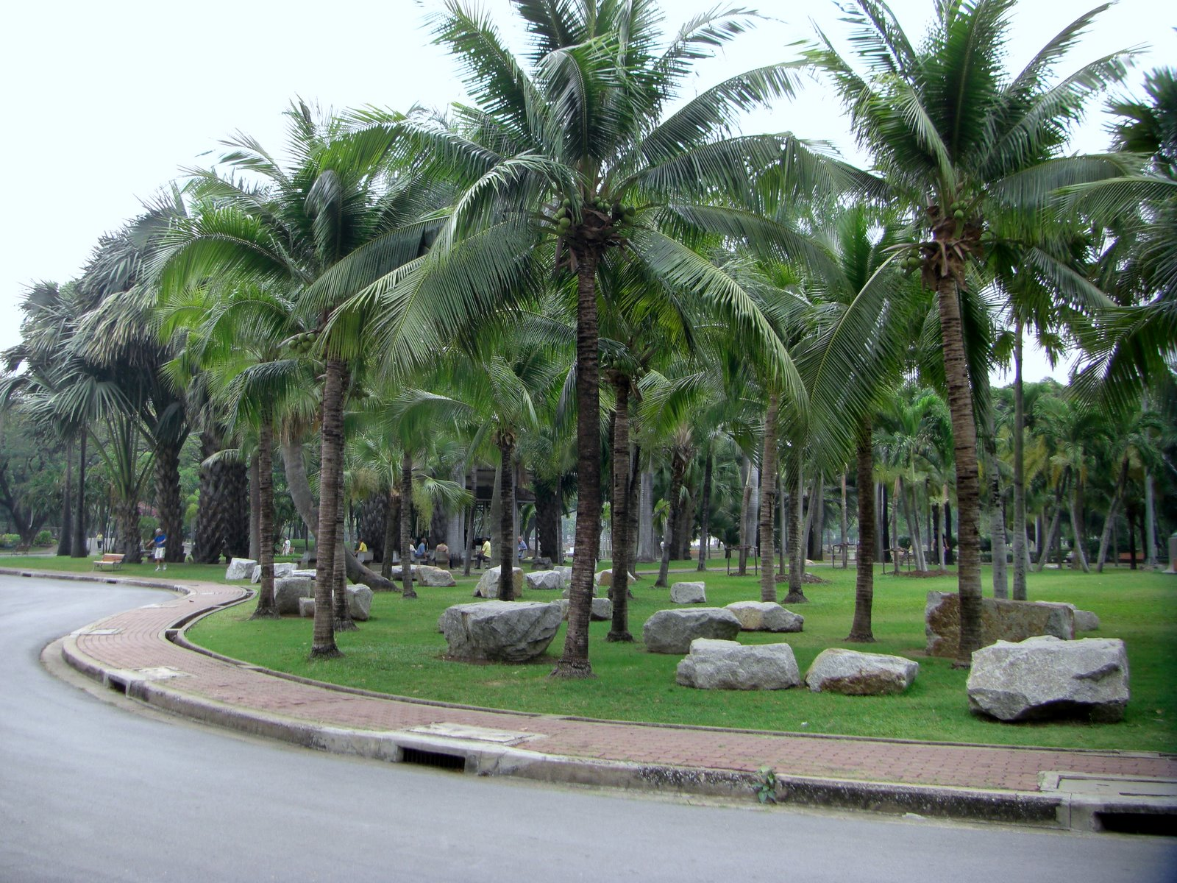
Notes:
Lumpini Park .-Bangkok

Slide 18
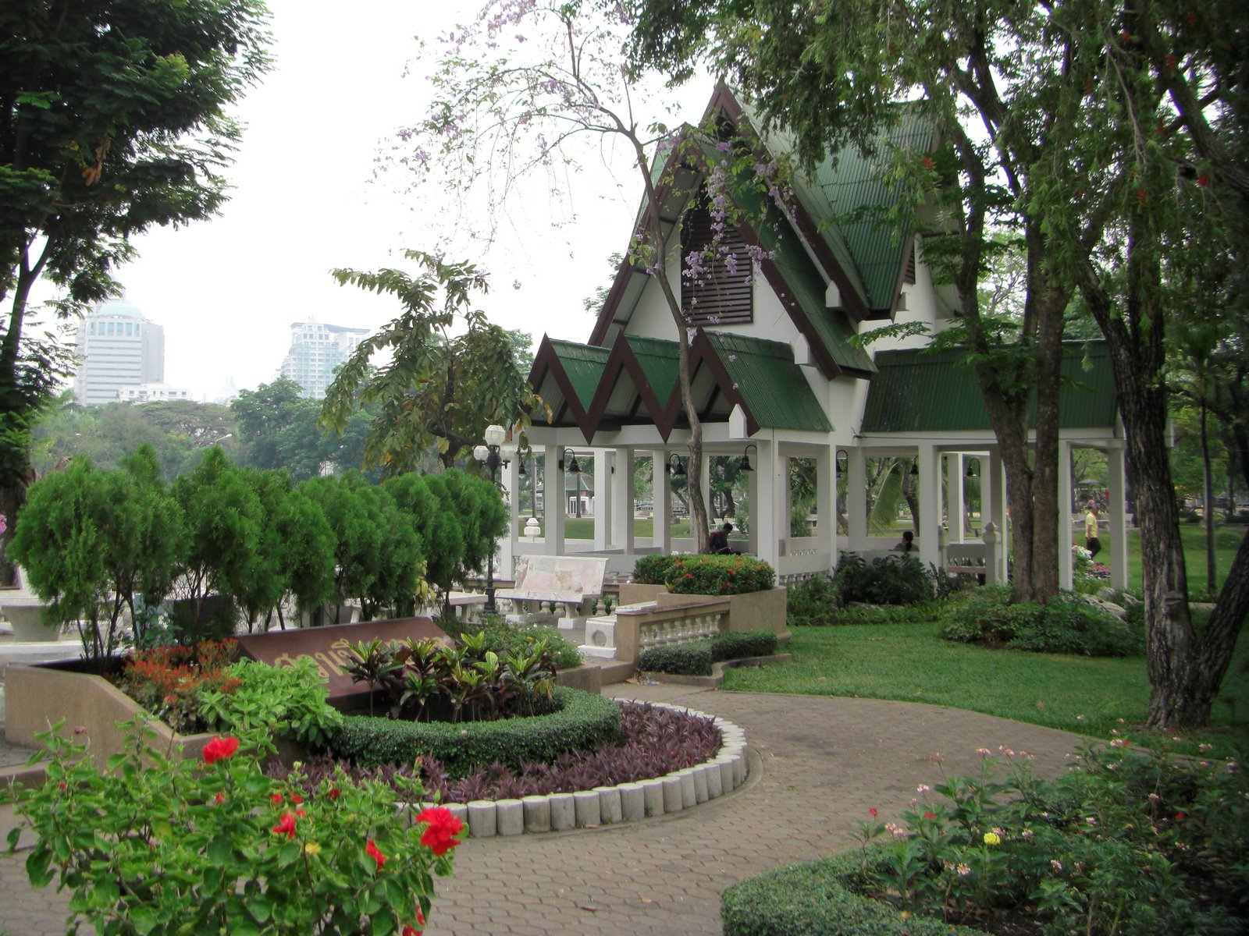
Notes:
Lumpini Park .-Bangkok

Slide 19
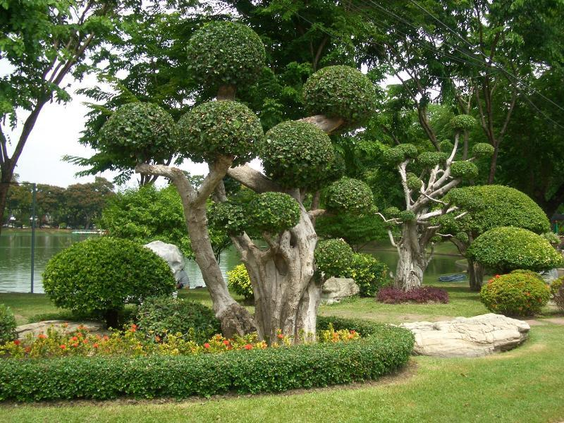

Slide 20
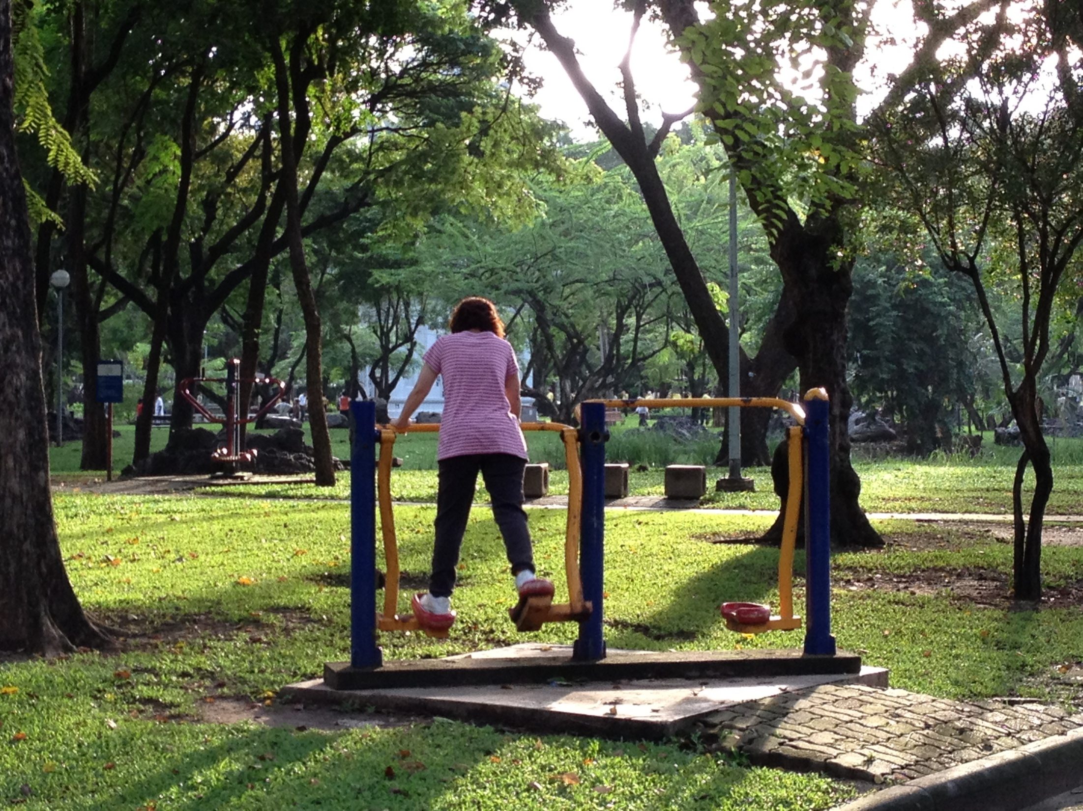
Notes:
Lumpini Park .-Bangkok

Slide 21
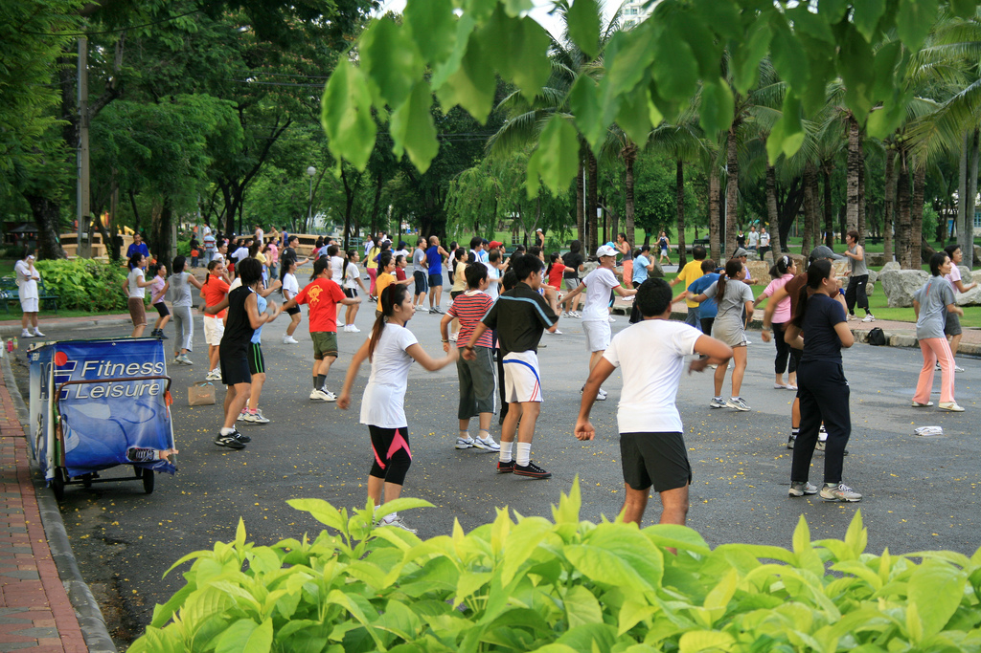

Slide 22
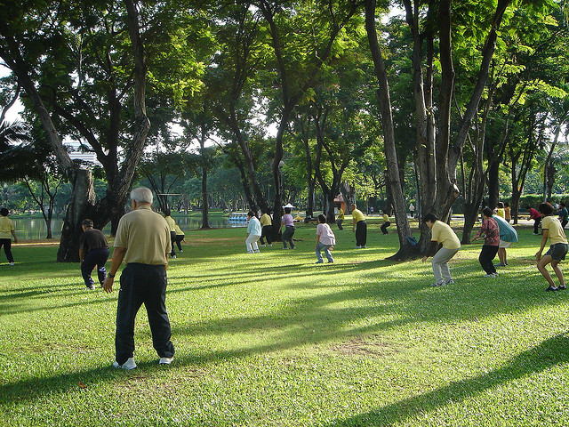
Notes:
Lumpini Park .-Bangkok

Slide 23
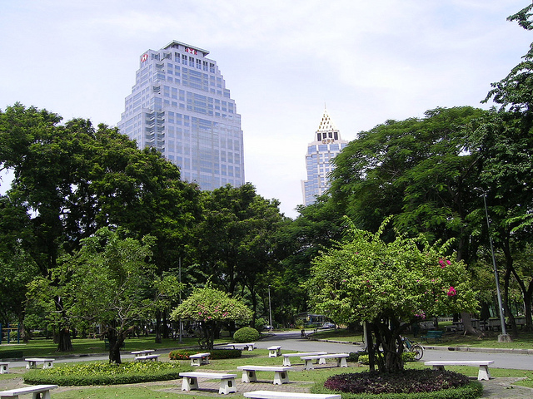

Slide 24
Nong Nooch Tropical Gardens
Nong Nooch Tropical Botanical Garden es un jardín botánico de 2´4 km.2 y de atracción turística en el kilómetro 163 en Sukhumvit Road, en la provincia de Chonburi , Tailandia .
Se puede llegar en autobús, taxi o transporte privado por tierra.
También es un centro científico importante dedicado a las cícadas , con su propio Banco de Genes Cycad.

Slide 25
Pisit y Nongnooch Tansacha compraron una parcela de (2,4 km 2) de tierra en 1954 con la intención de desarrollar la tierra como una plantación de frutales.
Sin embargo, los propietarios decidieron en su lugar plantar flores y plantas tropicales como un proyecto de conservación de la vida silvestre.
El jardín se abrió al público en 1980, y la gestión fue transferida a Pisit y de Nongnooch hijo Kampon Tansacha en 2001.
El jardín ocupa actualmente 500 de los 600 acres (2.4 km 2).

Slide 26
El foco jardín en el sudeste de Asia, las especies tropicales de América y África central de cícadas , sino una colección de casi todas las especies también se ha visto aquí.
En relación con las agencias de conservación de los jardines colecciones cícadas sirve como un sitio importante de conservación ex situ para este grupo de plantas en peligro de extinción y antigua.
En curso y continuar la investigación en el jardín sobre el uso taxonomía y la horticultura se ha incrementado el conocimiento sobre este grupo de plantas en todo el mundo.

Slide 27
Además de examinar la vida silvestre, los turistas experimentan ceremonias religiosas, artes marciales demostraciones, masajes y elefantes espectáculos.
También hay dos restaurantes, un pequeño zoológico y un hotel con una piscina y alquiler de casas de estilo tailandés en el mismo terreno.
El banco de Cycad es administrado por el Sr. Anders J.Lindstrom, un experto de renombre mundial en las cícadas.

Slide 28
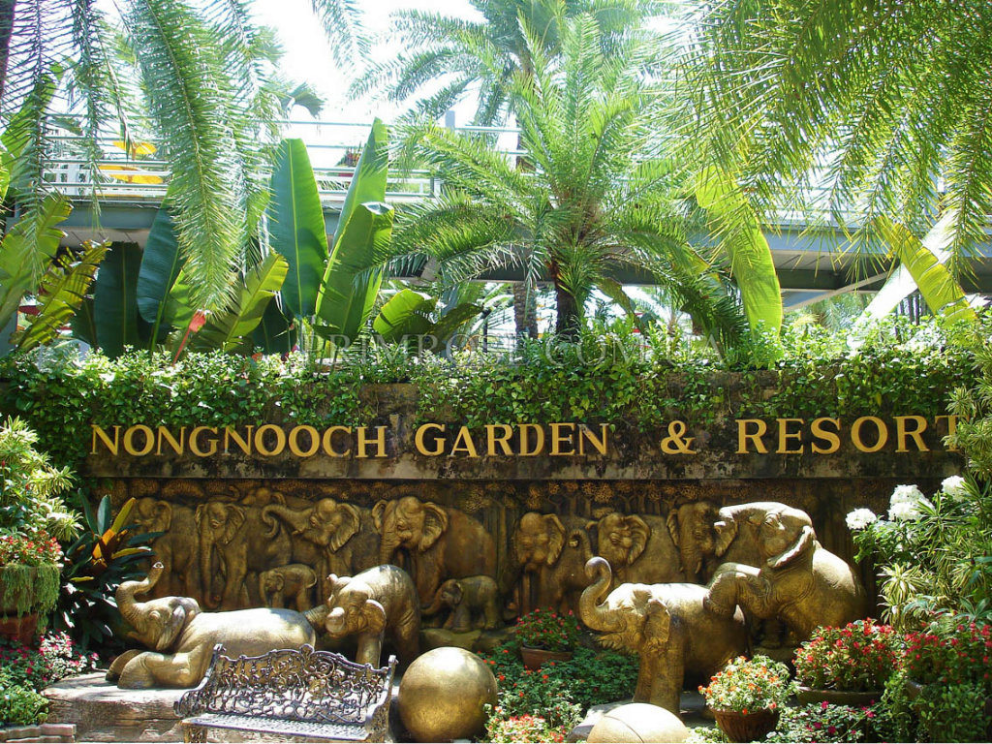
Notes:
Nong Nooch..

Slide 29
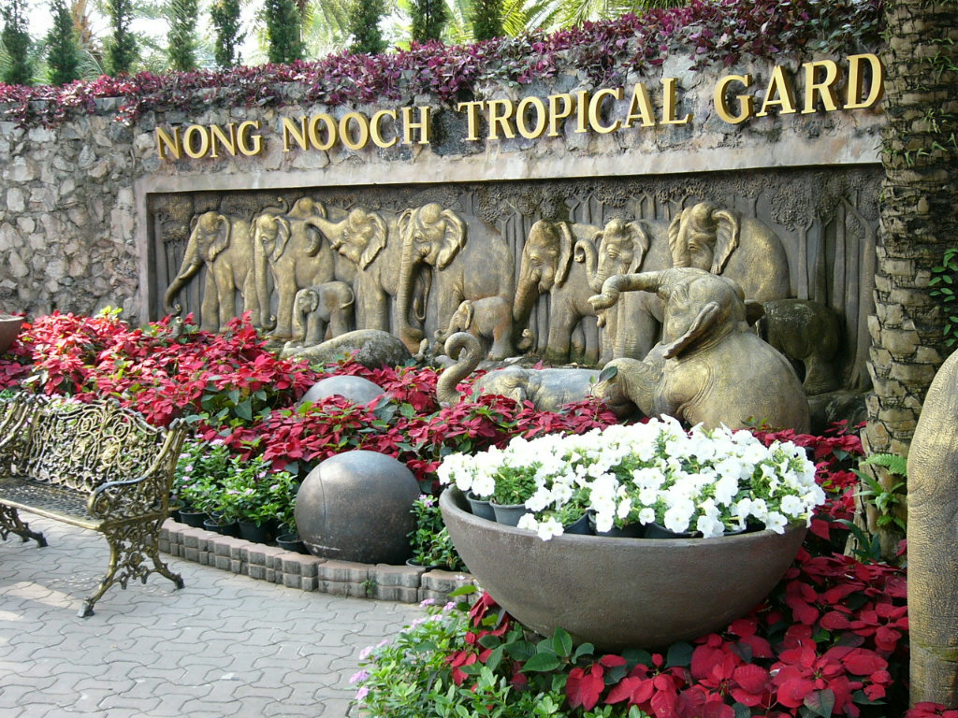
Notes:
Nong Nooch..

Slide 30
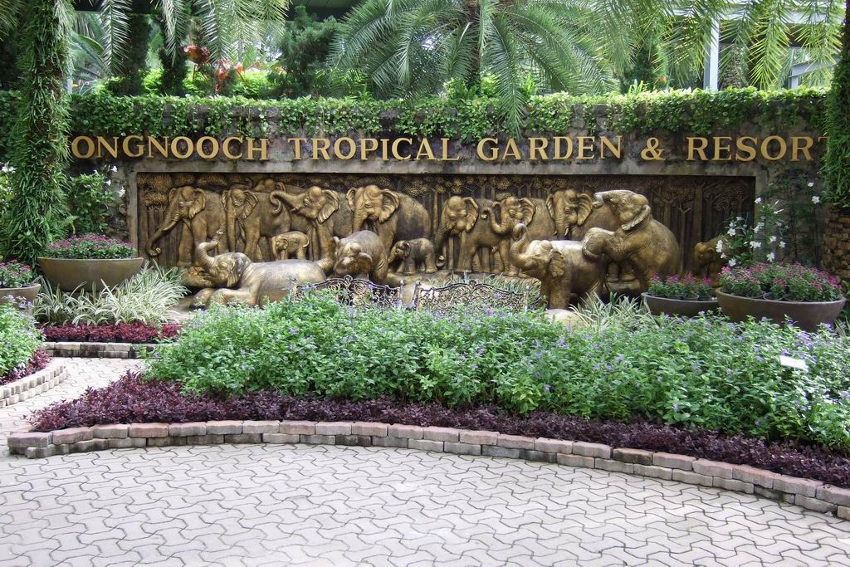
Notes:
Nong Nooch..

Slide 31
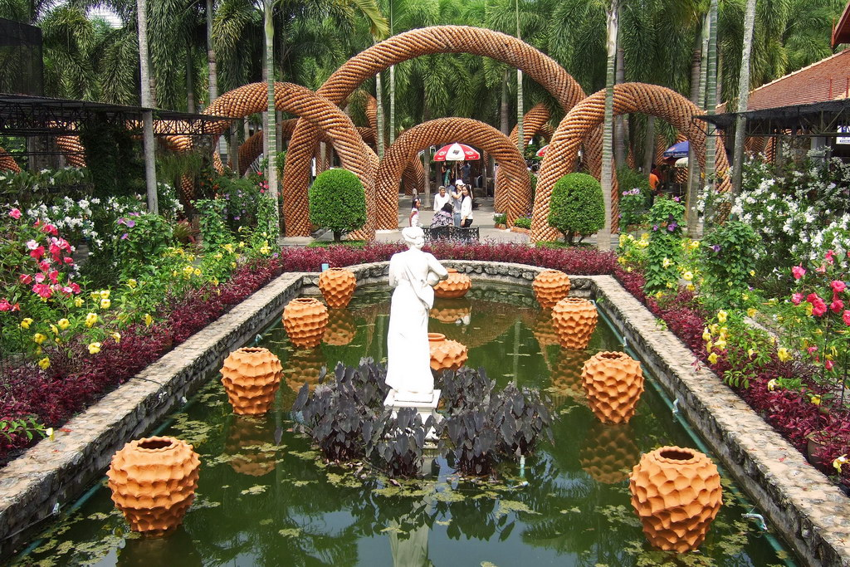
Notes:
Nong Nooch..

Slide 32
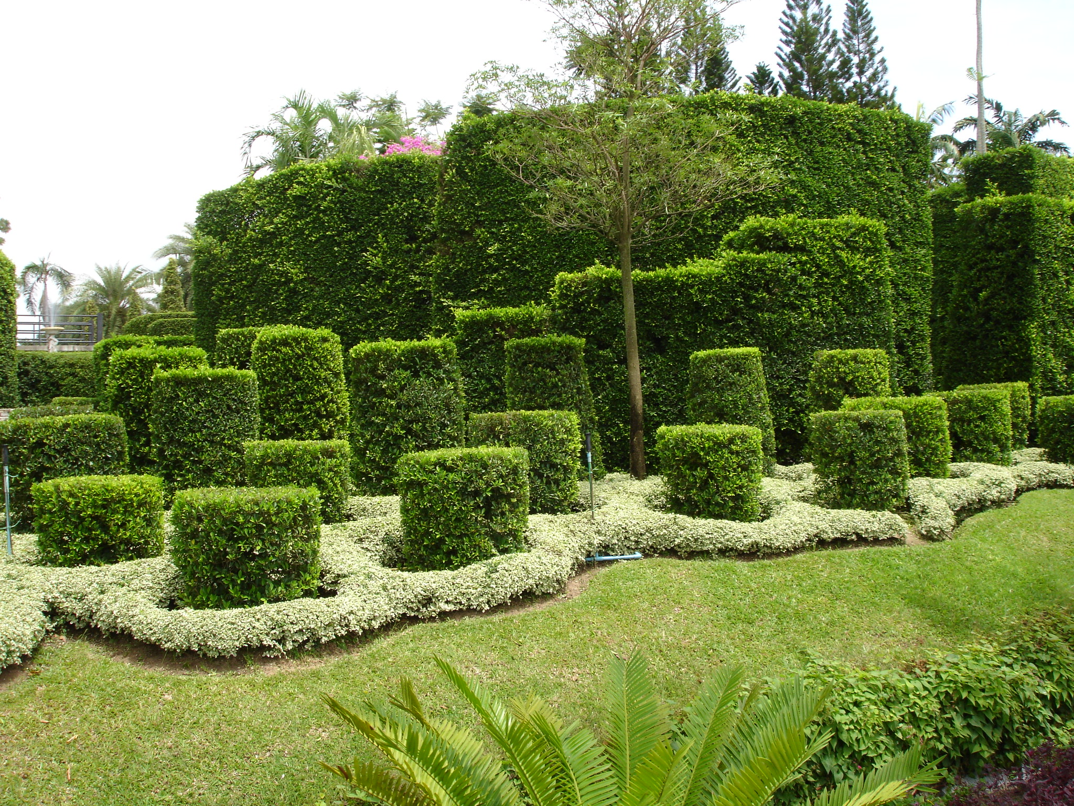
Notes:
Nong Nooch..

Slide 33
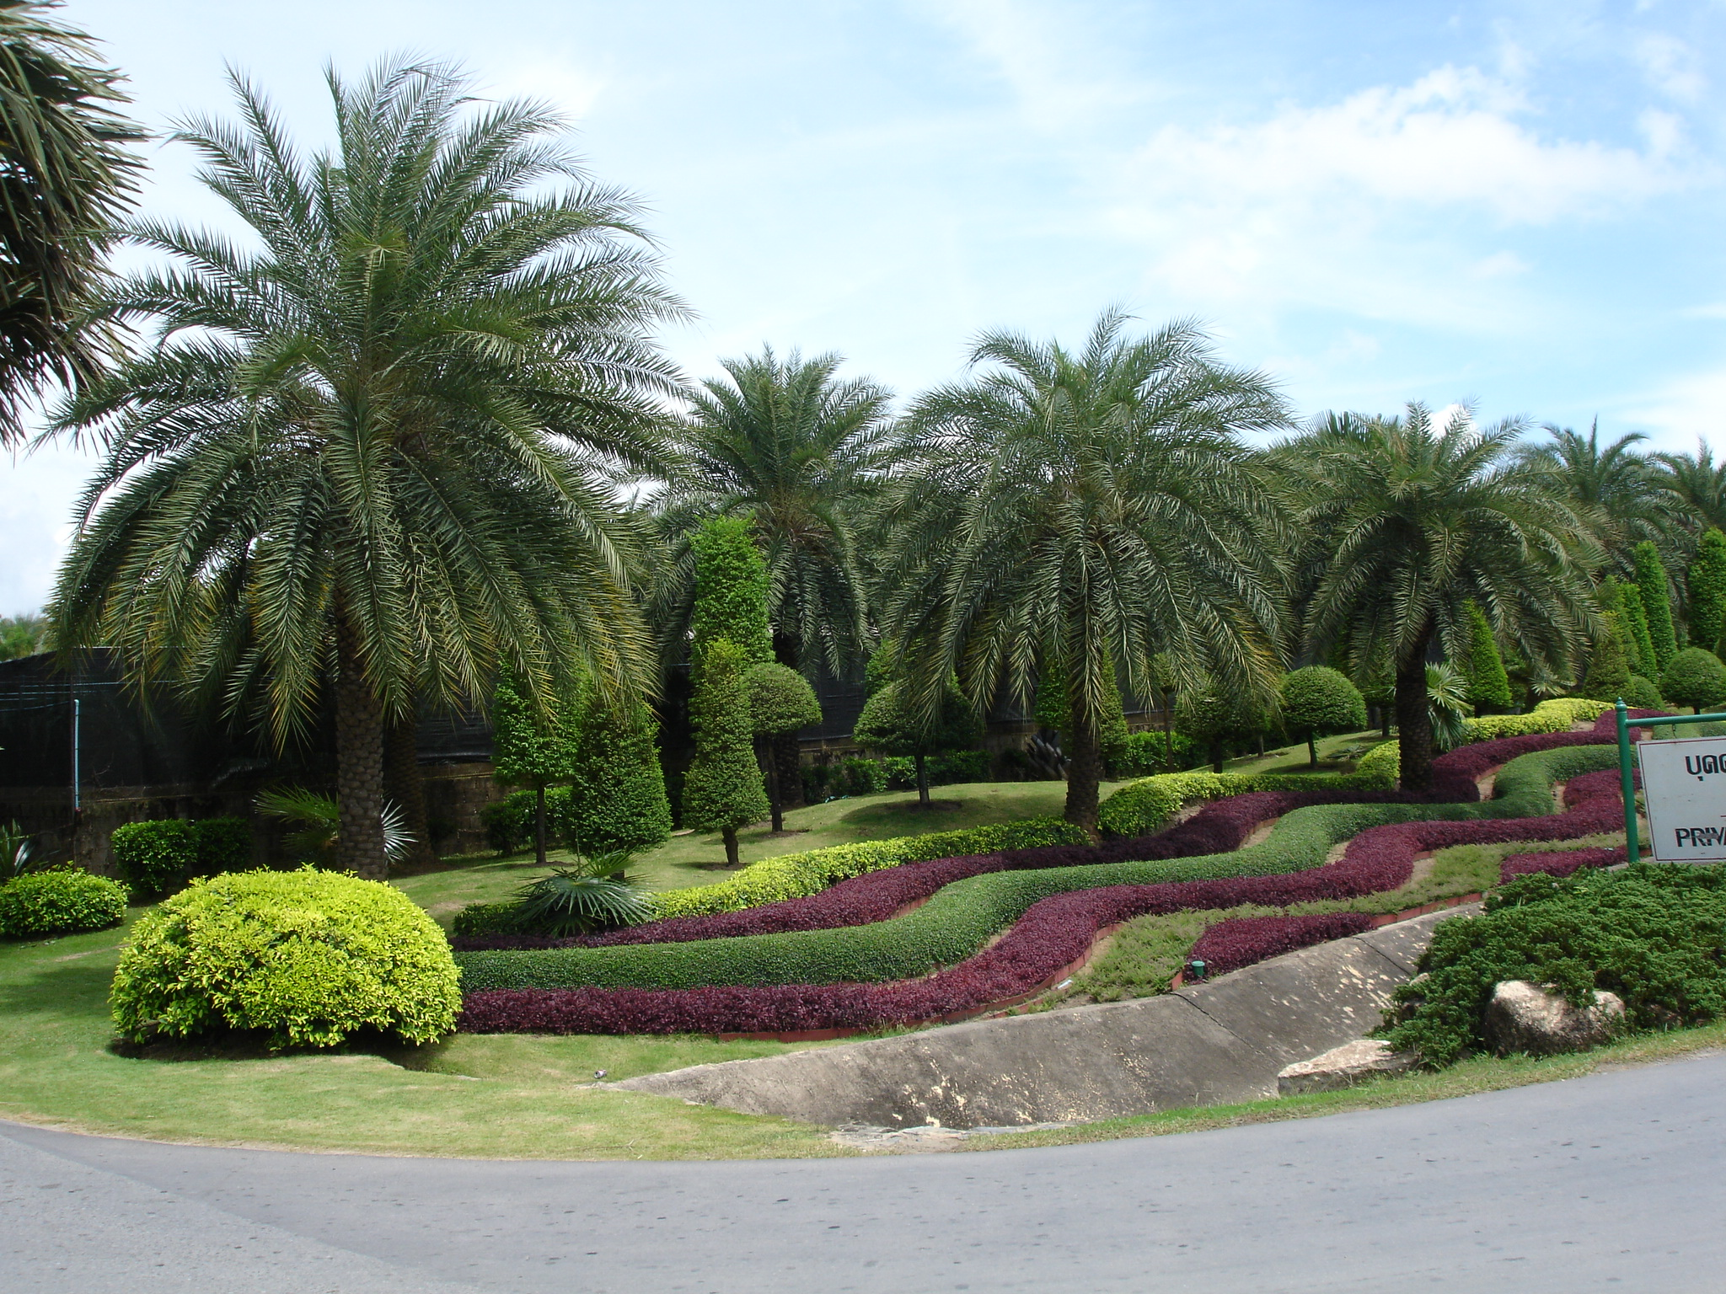
Notes:
Nong Nooch..

Slide 34
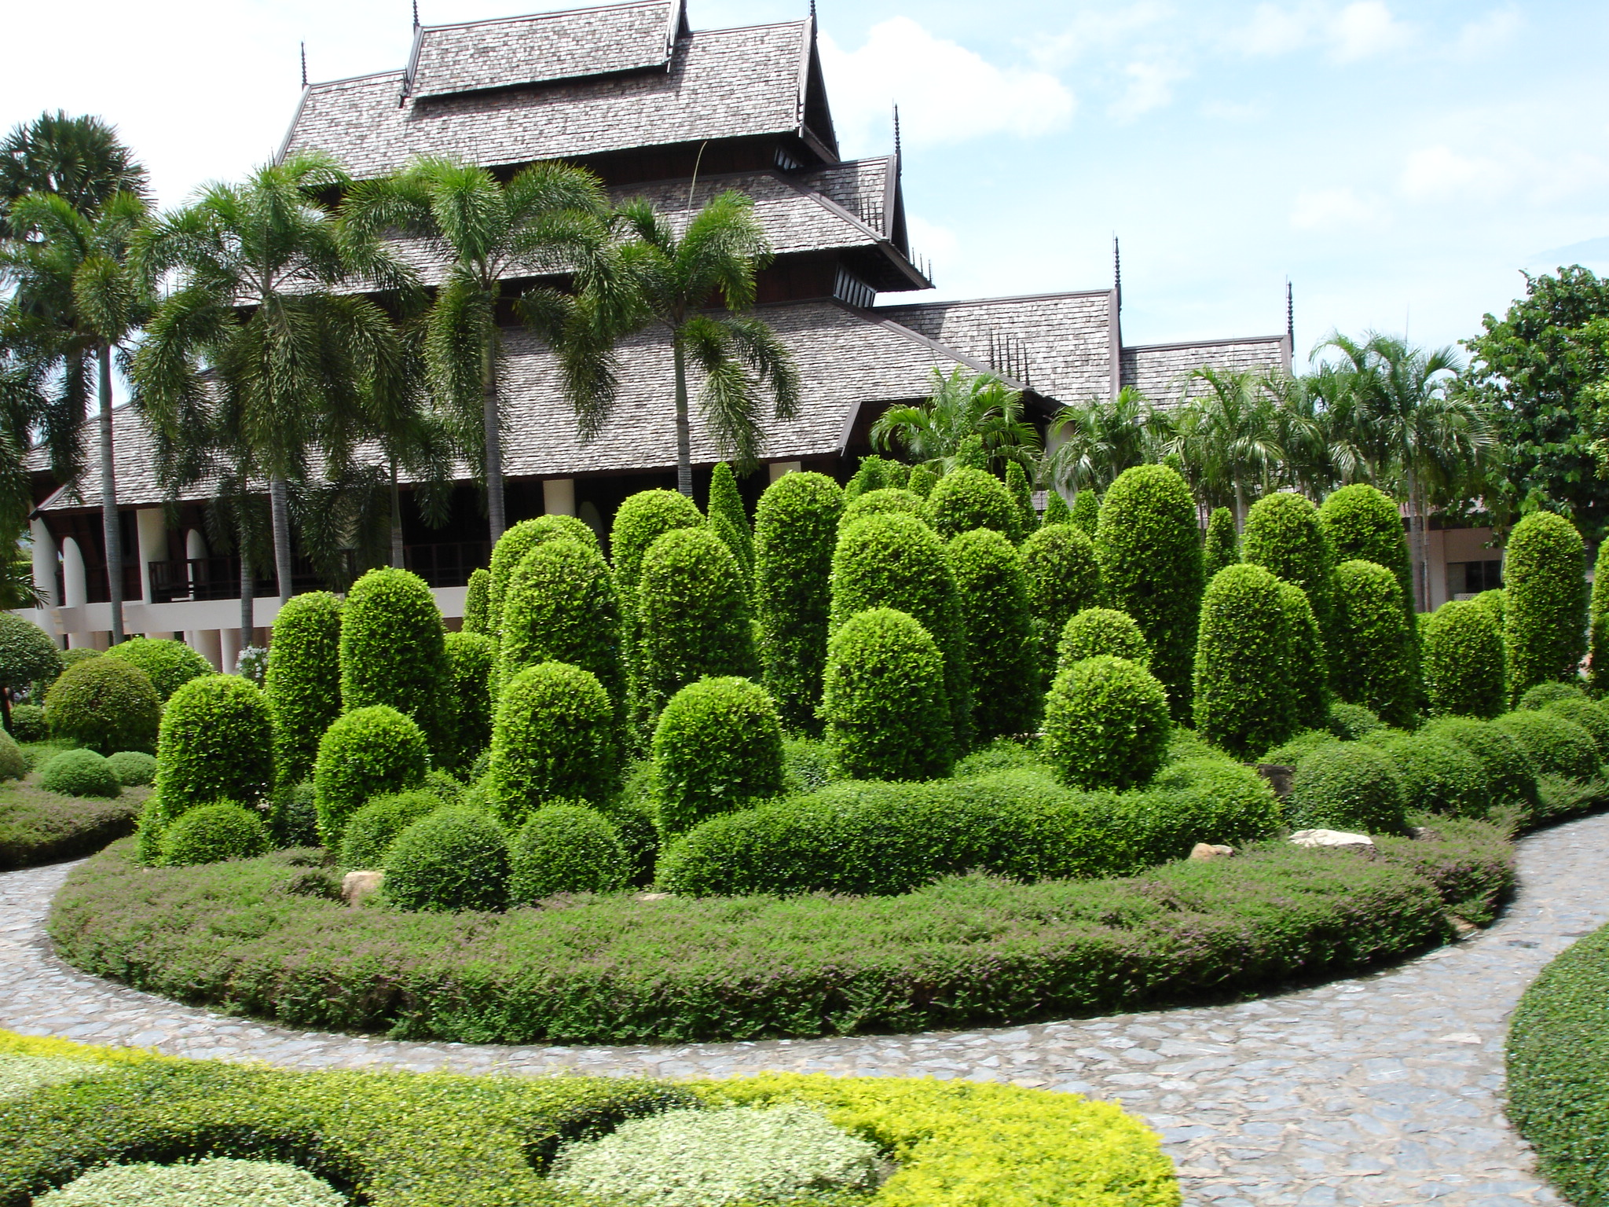
Notes:
Nong Nooch..

Slide 35
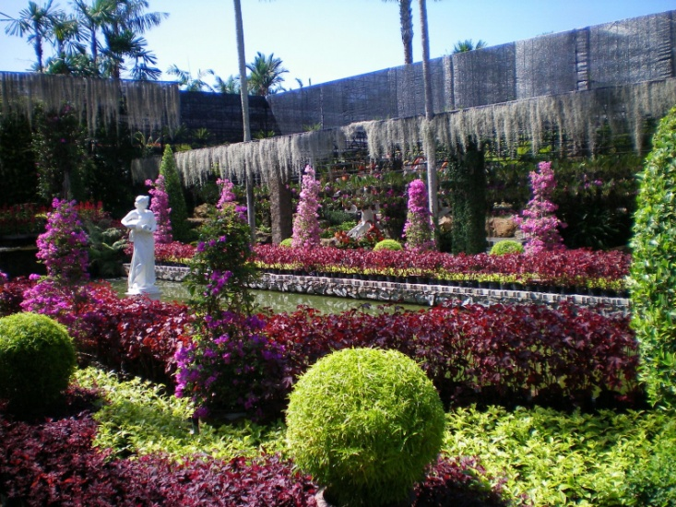
Notes:
Nong Nooch..

Slide 36
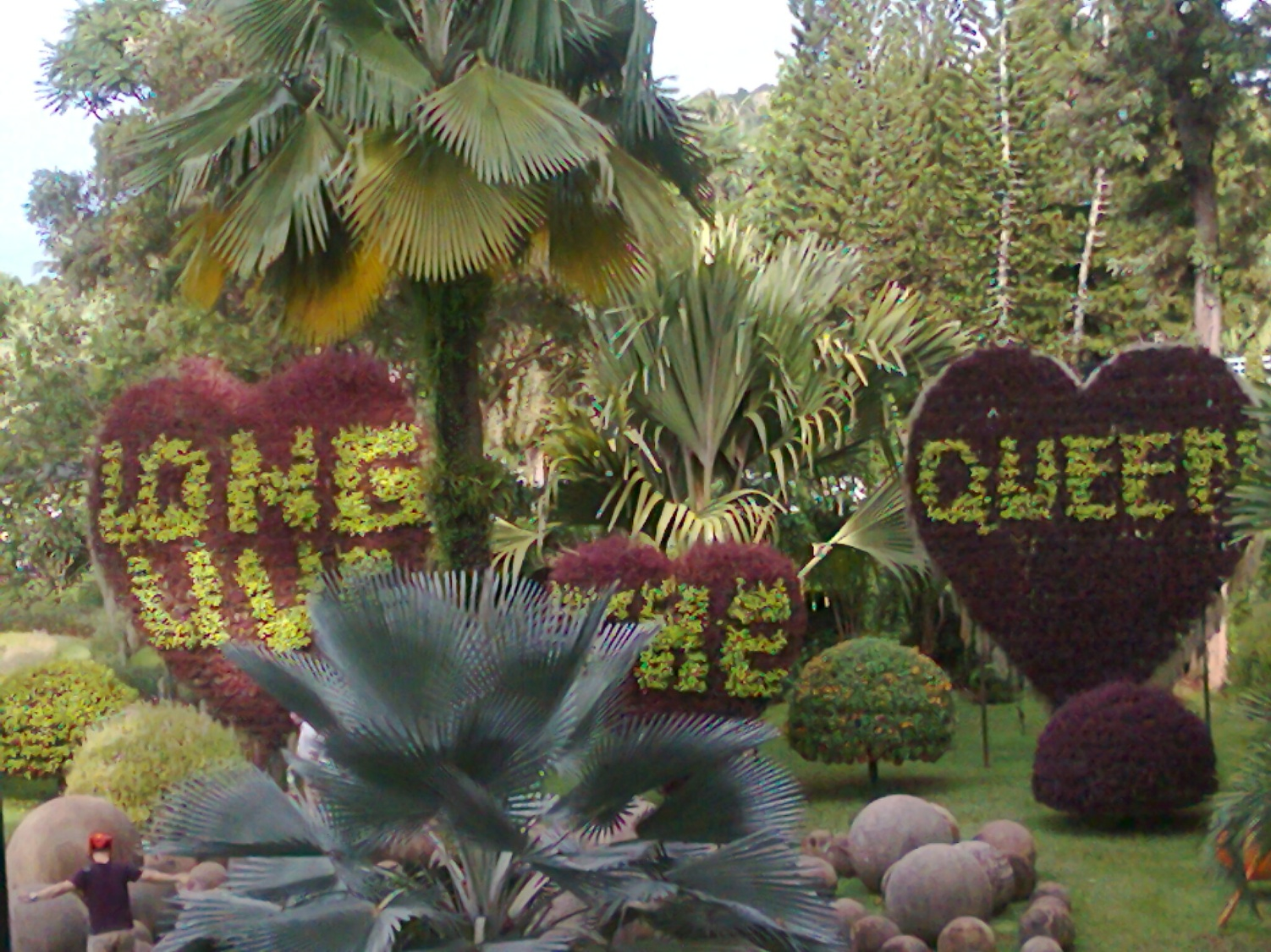
Notes:
Nong Nooch..

Slide 37
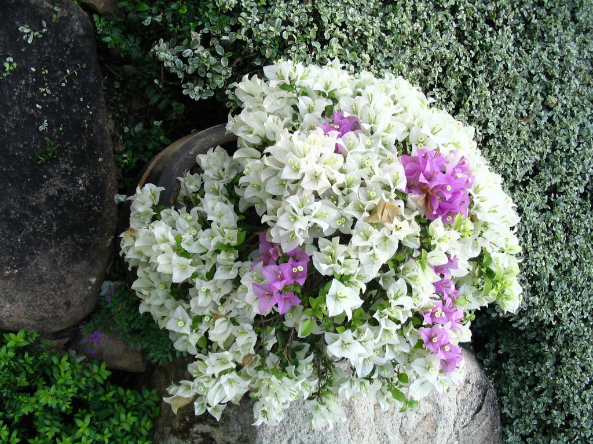
Notes:
Nong Nooch..

Slide 38
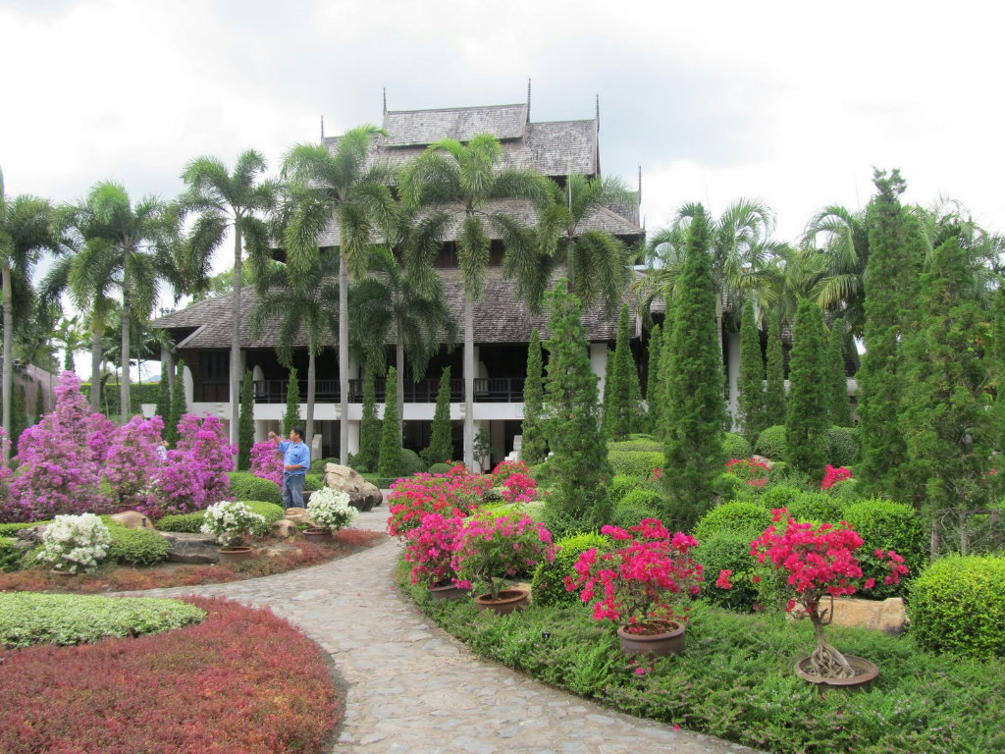
Notes:
Nong Nooch..

Slide 39
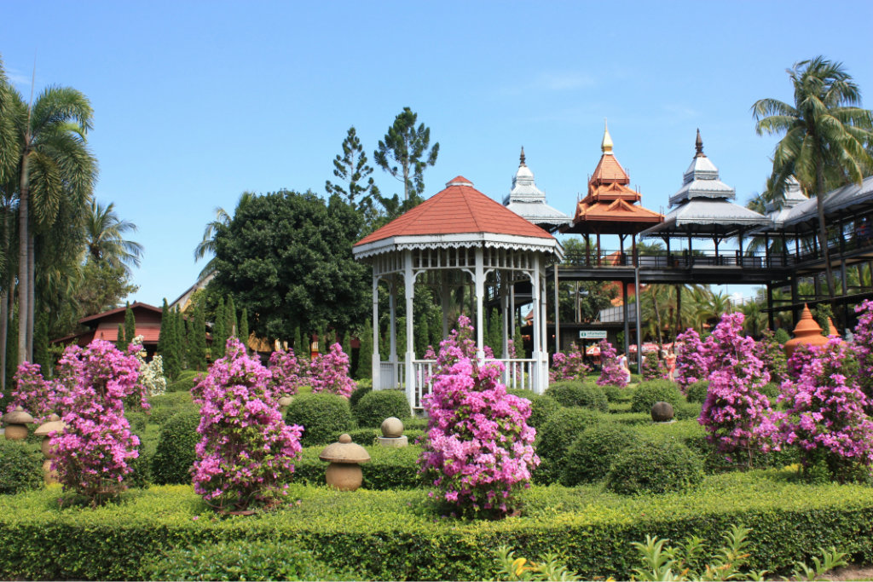
Notes:
Nong Nooch..

Slide 40
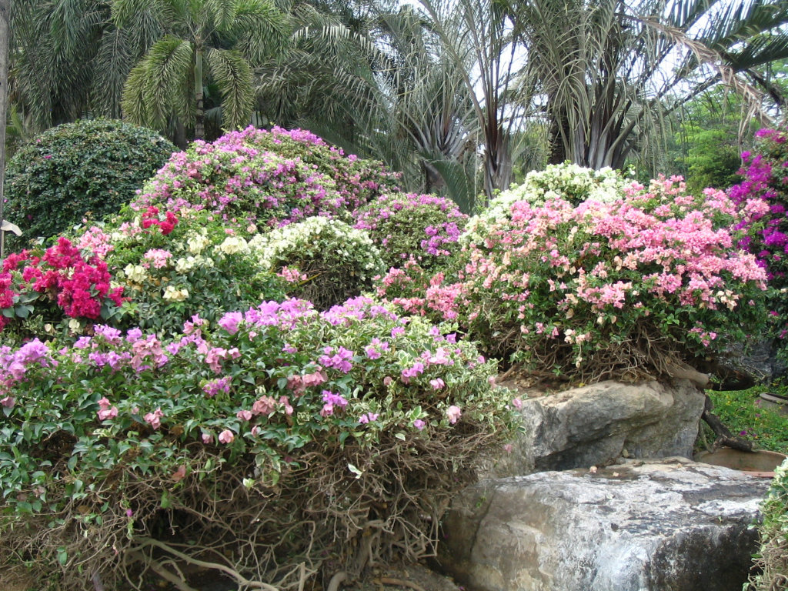
Notes:
Nong Nooch..

Slide 41
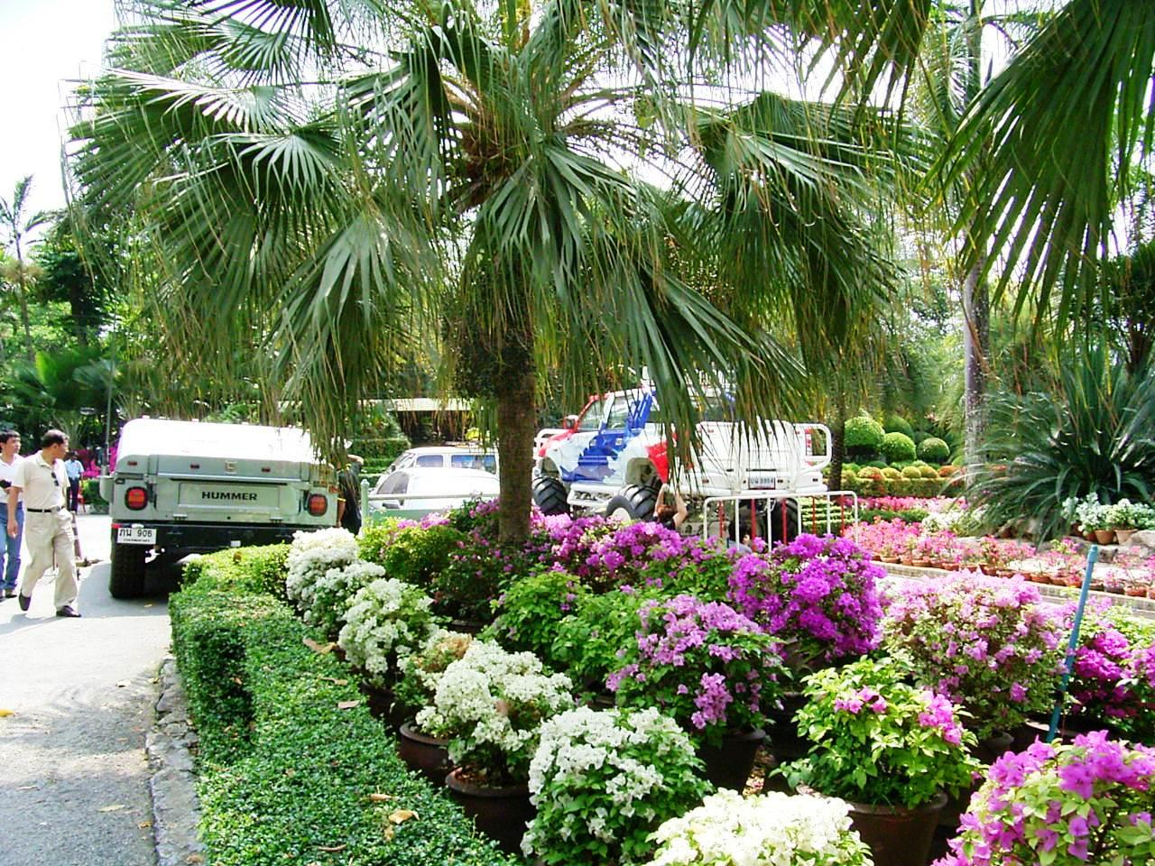
Notes:
Nong Nooch..

Slide 42
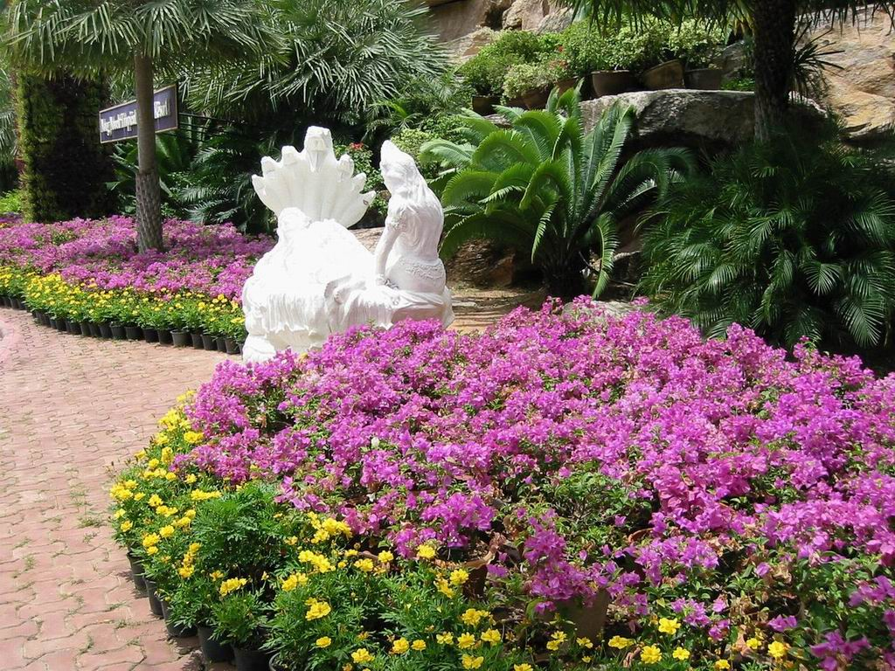
Notes:
Nong Nooch..

Slide 43
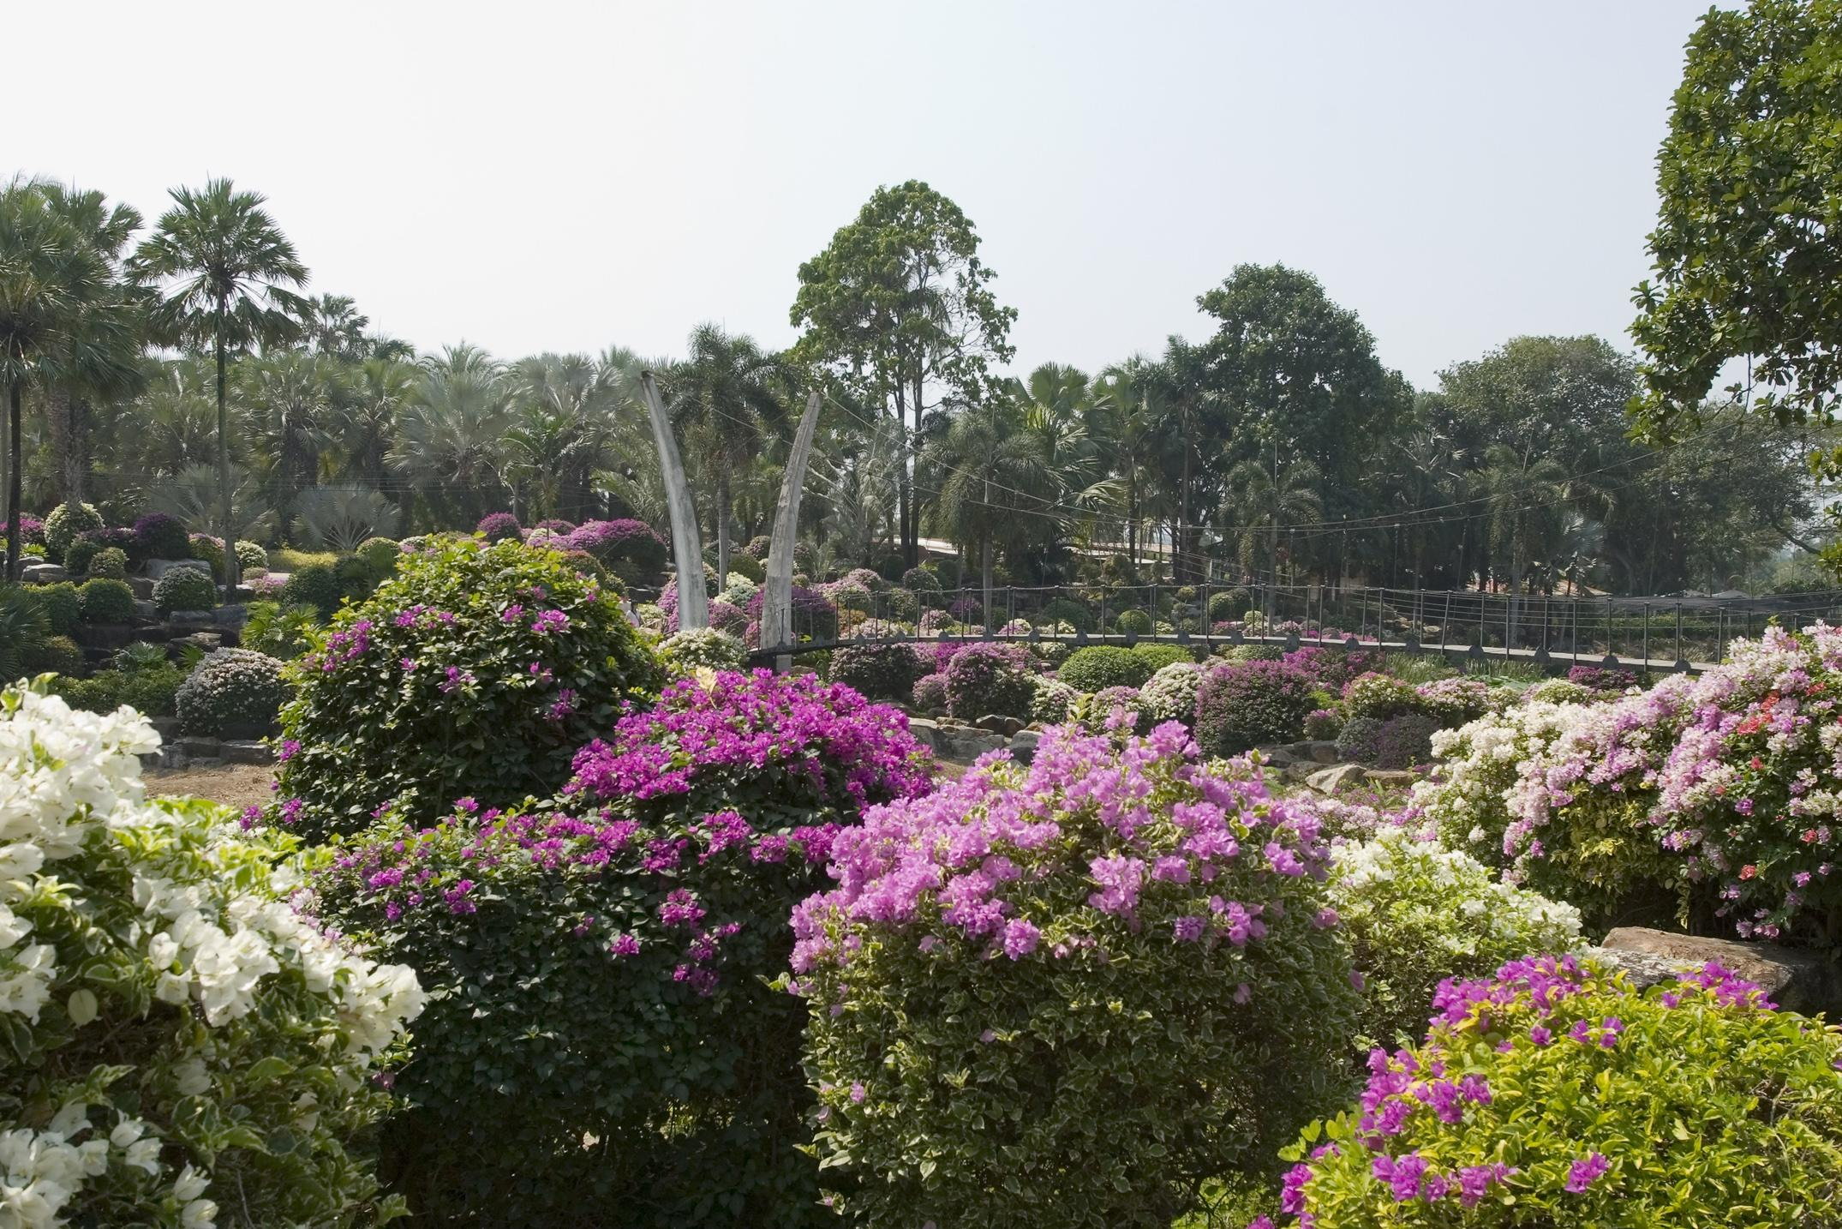
Notes:
Nong Nooch..

Slide 44
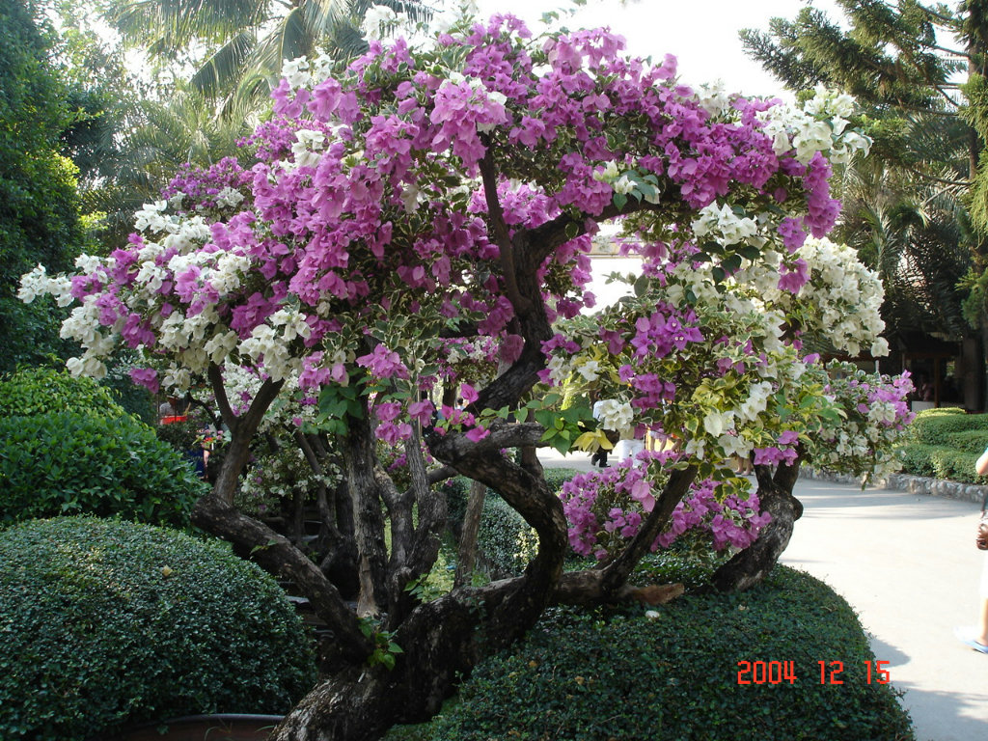
Notes:
Nong Nooch..

Slide 45
Notes:
Nong Nooch..

Slide 46
Notes:
Nong Nooch..

Slide 47
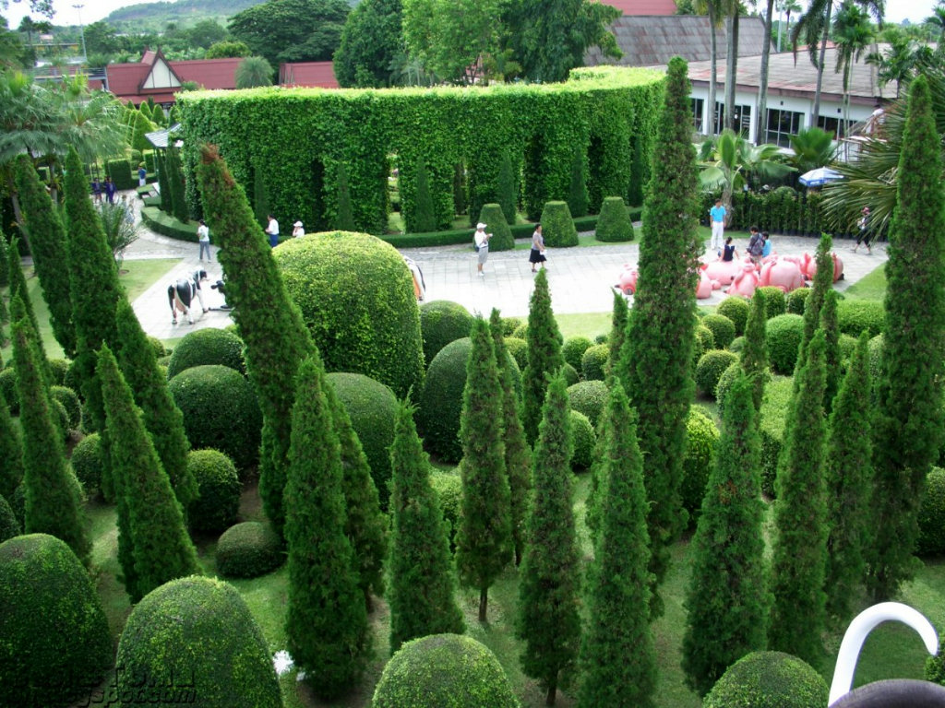
Notes:
Nong Nooch..

Slide 48
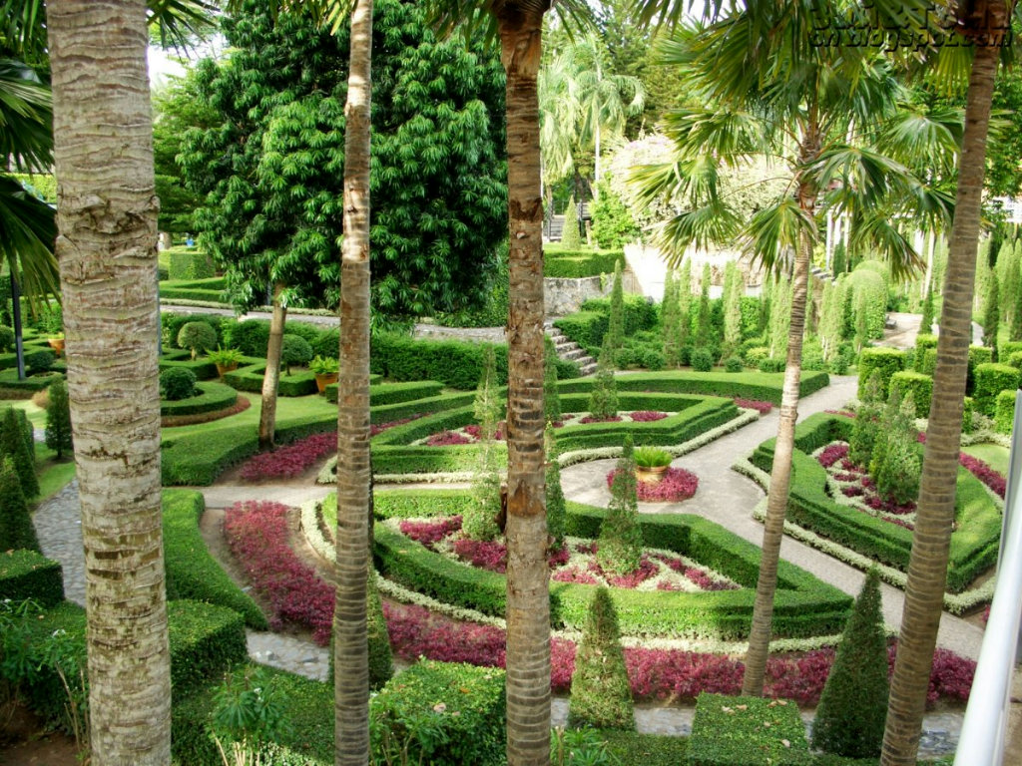
Notes:
Nong Nooch..

Slide 49
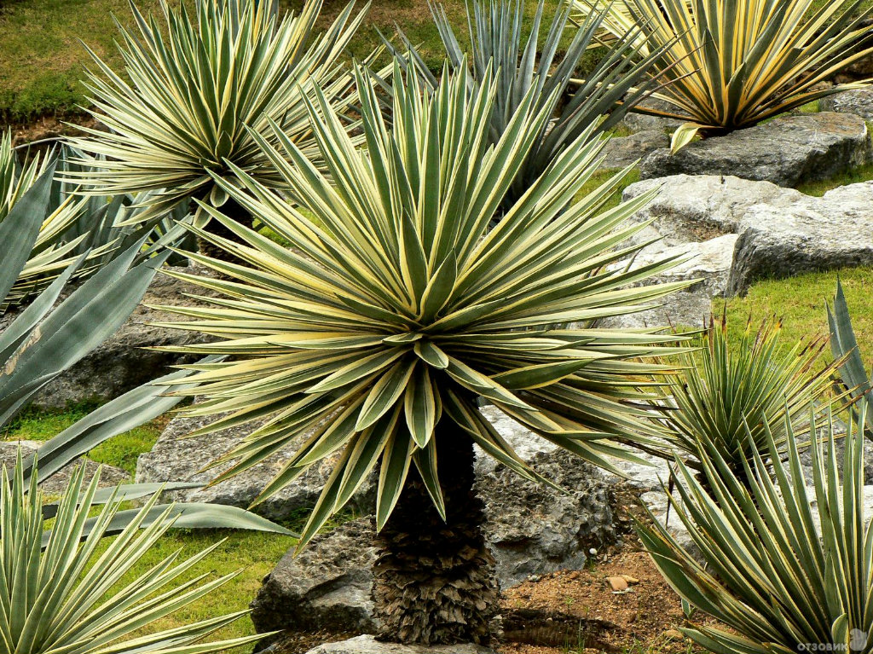
Notes:
Nong Nooch..

Slide 50
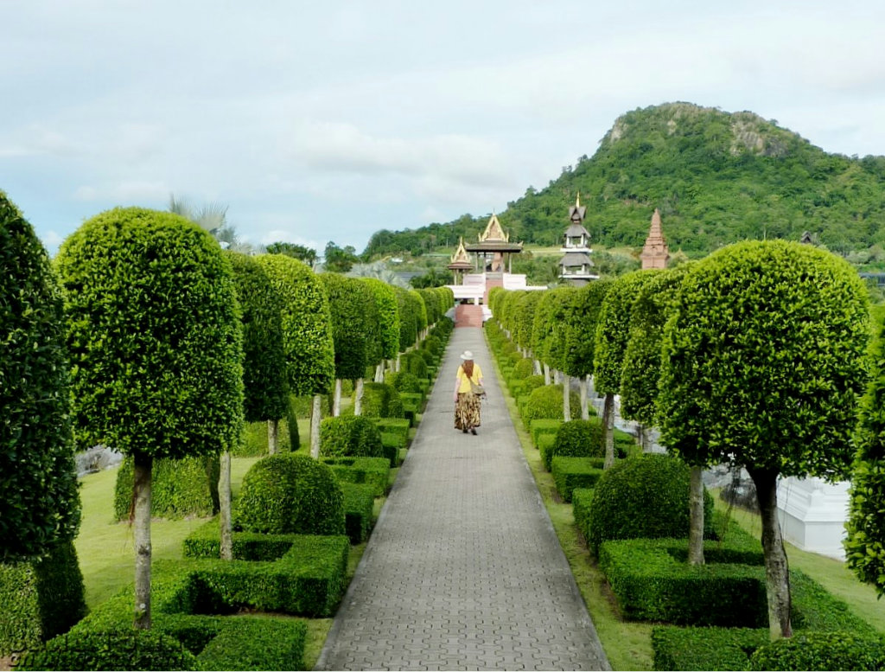
Notes:
Nong Nooch..

Slide 51
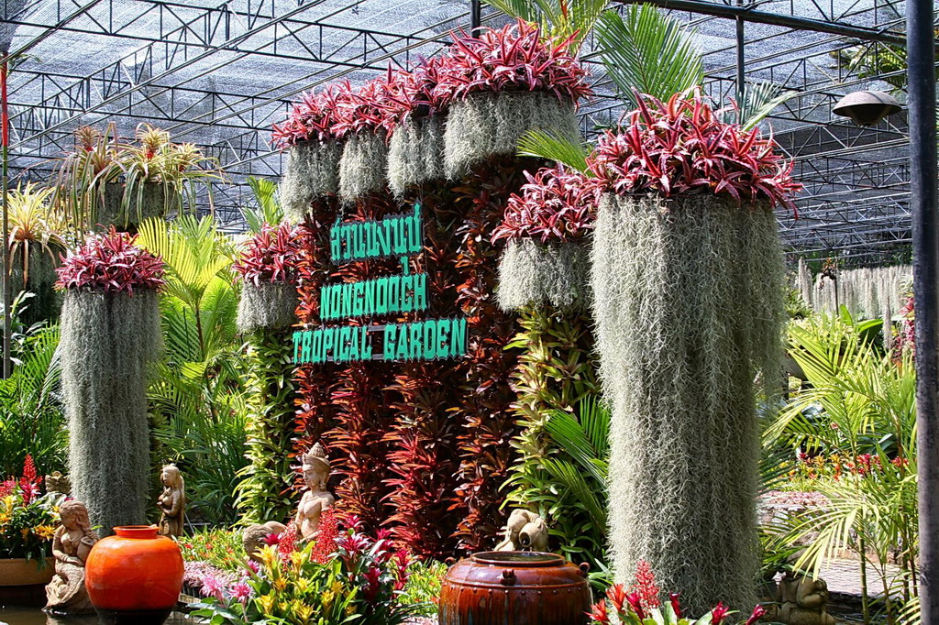
Notes:
Nong Nooch..

Slide 52
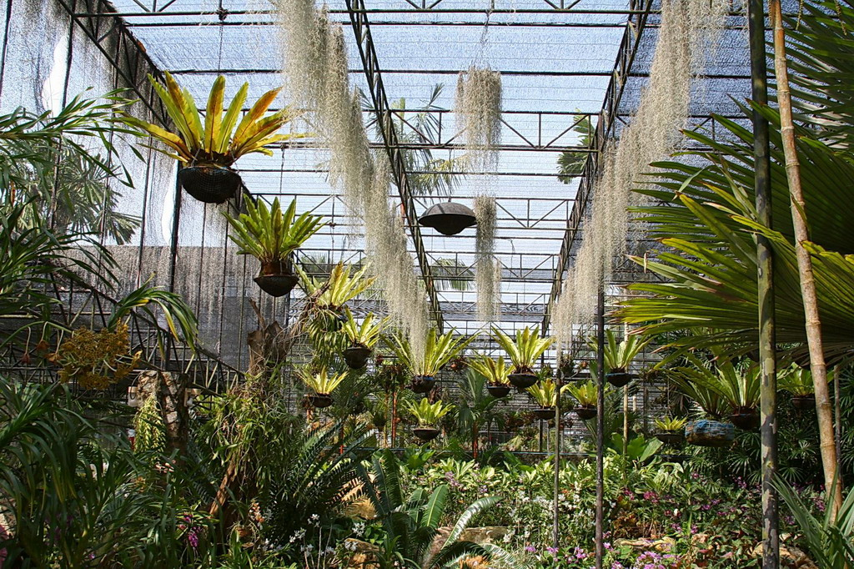
Notes:
Nong Nooch..

Slide 53
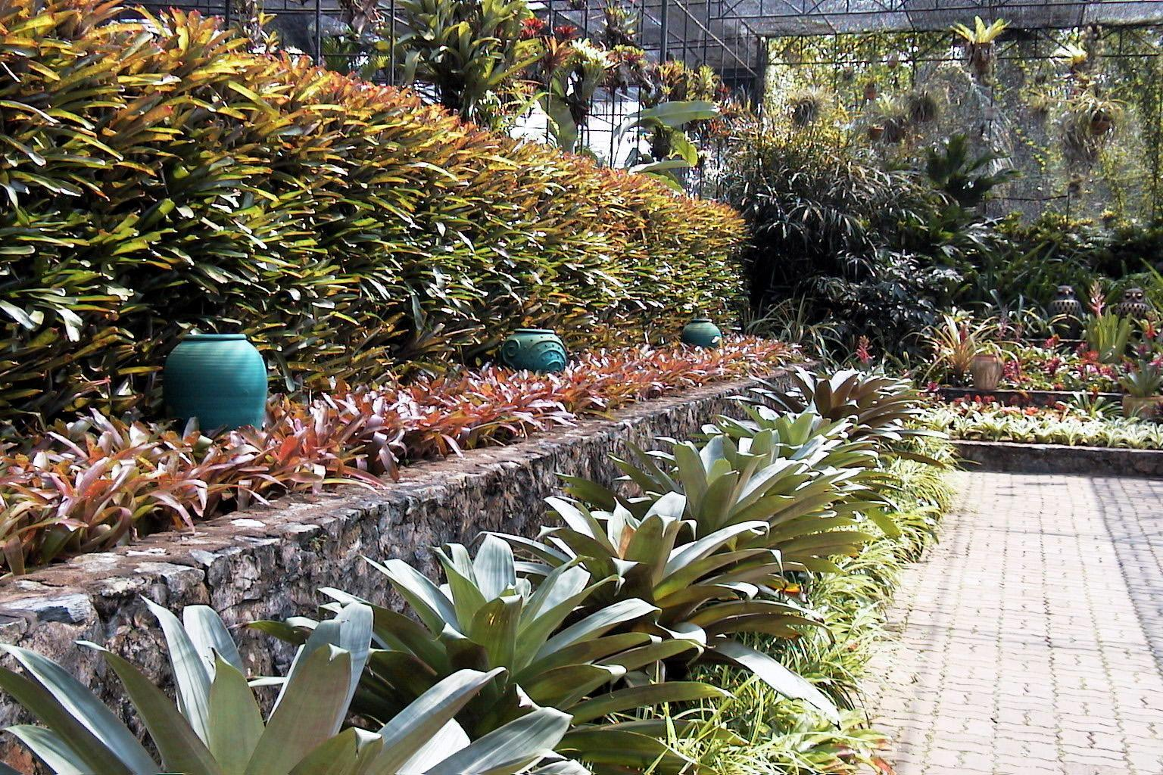
Notes:
Nong Nooch..

Slide 54

Notes:
Nong Nooch..

Slide 55

Notes:
Nong Nooch..

Slide 56
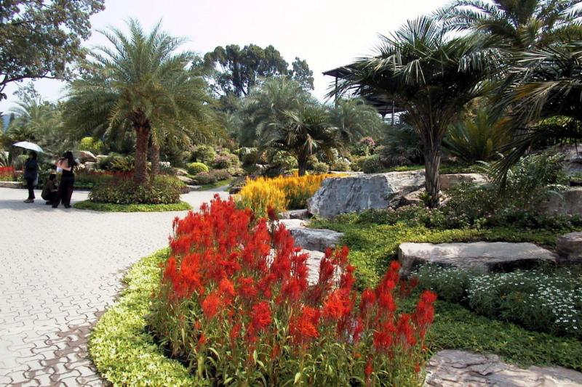
Notes:
Nong Nooch..

Slide 57
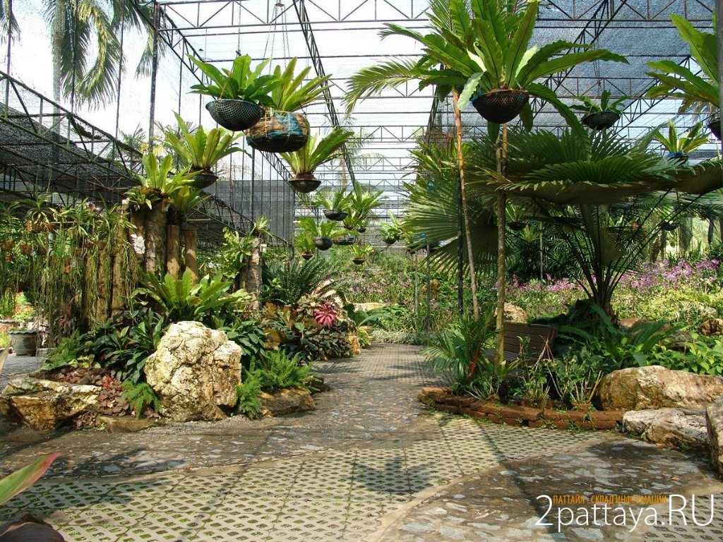
Notes:
Nong Nooch..

Slide 58
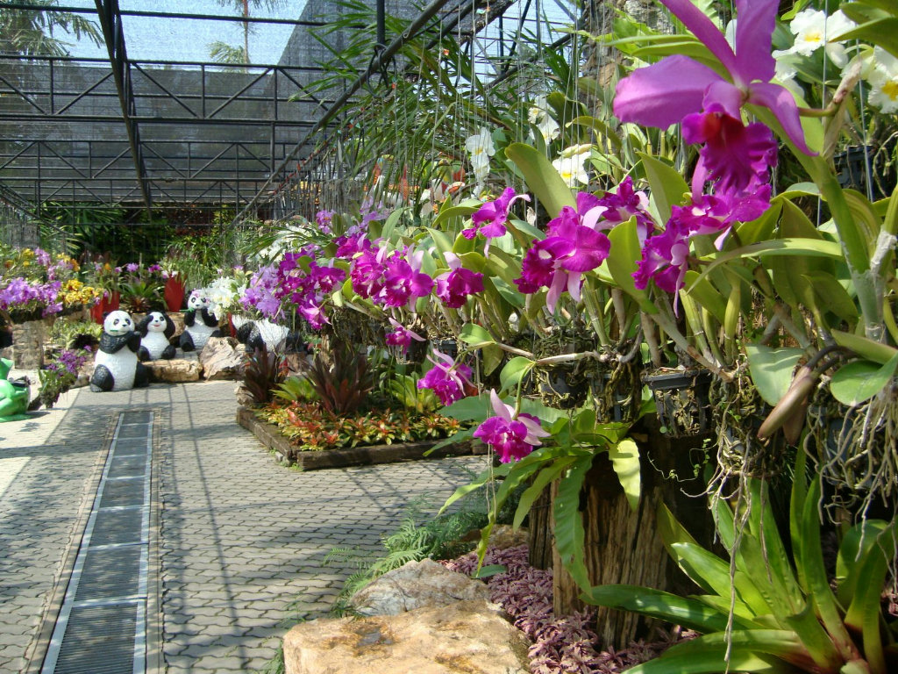
Notes:
Nong Nooch..

Slide 59
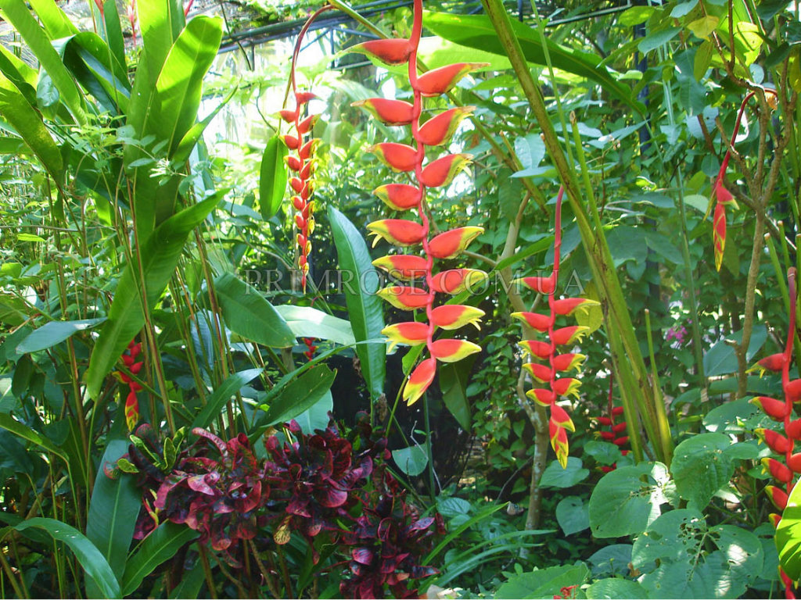
Notes:
Nong Nooch..

Slide 60
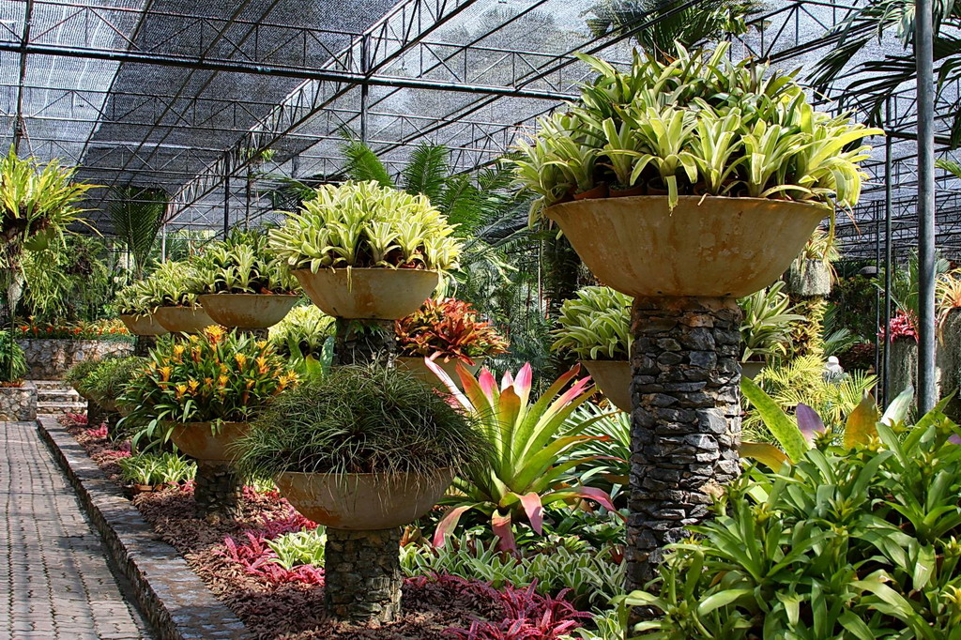
Notes:
Nong Nooch..

Slide 61

Notes:
Nong Nooch..

Slide 62

Notes:
Nong Nooch..

Slide 63

Notes:
Nong Nooch..

Slide 64

Notes:
Nong Nooch..

Slide 65

Notes:
Nong Nooch..

Slide 66

Notes:
Nong Nooch..

Slide 67

Notes:
Nong Nooch..

Slide 68

Notes:
Nong Nooch..

Slide 69

Notes:
Nong Nooch..

Slide 70

Notes:
Nong Nooch..

Slide 71

Notes:
Nong Nooch..

Slide 72

Notes:
Nong Nooch..

Slide 73

Notes:
Nong Nooch..

Slide 74

Notes:
Nong Nooch..

Slide 75

Notes:
Nong Nooch..

Slide 76

Notes:
Nong Nooch..

Slide 77

Notes:
Nong Nooch..

Slide 78

Notes:
Nong Nooch..

Slide 79

Notes:
Nong Nooch..

Slide 80

Notes:
Nong Nooch..

Slide 81

Notes:
Nong Nooch..

Slide 82

Notes:
Nong Nooch..

Slide 83

Notes:
Nong Nooch..

Slide 84

Notes:
Nong Nooch..

Slide 85

Notes:
Nong Nooch..

Slide 86

Notes:
Nong Nooch..

Slide 87

Notes:
Nong Nooch..

Slide 88

Notes:
Nong Nooch..

Slide 89

Notes:
Nong Nooch..

Slide 90

Notes:
Nong Nooch..

Slide 91

Notes:
Nong Nooch..

Slide 92

Notes:
Nong Nooch..

Slide 93

Notes:
Nong Nooch..

Slide 94

Notes:
Nong Nooch..

Slide 95

Notes:
Nong Nooch..

Slide 96

Notes:
Nong Nooch..

Slide 97

Notes:
Nong Nooch..

Slide 98

Notes:
Nong Nooch..

Slide 99

Notes:
Nong Nooch..

Slide 100

Notes:
Nong Nooch..

Slide 101

Notes:
Nong Nooch..

Slide 102

Notes:
Nong Nooch..

Slide 103

Notes:
Nong Nooch..

Slide 104

Notes:
Nong Nooch..

Slide 105

Notes:
Nong Nooch..

Slide 106

Notes:
Nong Nooch..

Slide 107

Notes:
Nong Nooch..

Slide 108

Notes:
Nong Nooch..

Slide 109
Notes:
Nong Nooch..

Slide 110

Notes:
Nong Nooch..

Slide 111

Notes:
Nong Nooch..

Slide 112

Notes:
Nong Nooch..

Slide 113

Notes:
Nong Nooch..

Slide 114

Notes:
Nong Nooch..

Slide 115

Notes:
Nong Nooch..

Slide 116

Notes:
Nong Nooch..

Slide 117

Notes:
Nong Nooch..

Slide 118

Notes:
Nong Nooch..

Slide 119

Notes:
Nong Nooch..

Slide 120

Notes:
Nong Nooch..

Slide 121

Notes:
Nong Nooch..

Slide 122

Notes:
Nong Nooch..Joe Palm

Slide 123

Notes:
Nong Nooch..Joe Palm

Slide 124

Notes:
Nong Nooch..

Slide 125

Notes:
Nong Nooch..Bismarkias

Slide 126

Notes:
Nong Nooch..

Slide 127

Notes:
Nong Nooch..

Slide 128

Notes:
Nong Nooch..

Slide 129

Notes:
Nong Nooch..

Slide 130

Notes:
Nong Nooch..

Slide 131

Notes:
Nong Nooch..

Slide 132

Notes:
Nong Nooch..

Slide 133

Notes:
Nong Nooch..

Slide 134

Notes:
Nong Nooch..

Slide 135

Notes:
Nong Nooch..

Slide 136

Notes:
Nong Nooch..

Slide 137

Notes:
Nong Nooch..

Slide 138

Notes:
Nong Nooch..

Slide 139

Notes:
Nong Nooch..

Slide 140

Notes:
Nong Nooch..

Slide 141

Notes:
Nong Nooch..

Slide 142

Notes:
Nong Nooch..

Slide 143

Notes:
Nong Nooch..

Slide 144

Notes:
Nong Nooch..

Slide 145

Notes:
Nong Nooch..

Slide 146

Notes:
Nong Nooch..

Slide 147

Notes:
Nong Nooch..

Slide 148

Notes:
Nong Nooch..

Slide 149

Notes:
Nong Nooch..

Slide 150

Notes:
Nong Nooch..

Slide 151

Notes:
Nong Nooch..

Slide 152

Notes:
Nong Nooch..

Slide 153

Notes:
Nong Nooch..

Slide 154

Notes:
Nong Nooch..

Slide 155

Notes:
Nong Nooch..

Slide 156

Notes:
Nong Nooch..

Slide 157

Notes:
Nong Nooch..

Slide 158

Notes:
Nong Nooch..

Slide 159

Notes:
Nong Nooch..

Slide 160

Notes:
Nong Nooch..

Slide 161

Notes:
Nong Nooch..

Slide 162

Notes:
Nong Nooch..

Slide 163

Notes:
Nong Nooch..

Slide 164

Notes:
Nong Nooch..

Slide 165

Notes:
Nong Nooch..

Slide 166

Notes:
Nong Nooch..

Slide 167
Notes:
Nong Nooch..

Slide 168

Notes:
Nong Nooch..

Slide 169

Notes:
Nong Nooch..Cripthanthus

Slide 170

Notes:
Nong Nooch..

Slide 171

Notes:
Nong Nooch..

Slide 172

Notes:
Nong Nooch..

Slide 173

Notes:
Nong Nooch..

Slide 174

Notes:
Nong Nooch..Criptanthus

Slide 175

Notes:
Nong Nooch..

Slide 176

Notes:
Nong Nooch..

Slide 177

Notes:
Nong Nooch..

Slide 178

Notes:
Nong Nooch..

Slide 179

Notes:
Nong Nooch..

Slide 180

Notes:
Nong Nooch..

Slide 181

Notes:
Nong Nooch..

Slide 182

Notes:
Nong Nooch..

Slide 183

Notes:
Nong Nooch..

Slide 184

Notes:
Nong Nooch..

Slide 185

Notes:
Nong Nooch..

Slide 186

Notes:
Nong Nooch..

Slide 187

Notes:
Nong Nooch..

Slide 188

Notes:
Nong Nooch..

Slide 189

Notes:
Nong Nooch..

Slide 190

Notes:
Nong Nooch..

Slide 191

Notes:
Nong Nooch..

Slide 192
Notes:
Nong Nooch..

Slide 193

Notes:
Nong Nooch..

Slide 194

Notes:
Nong Nooch..

Slide 195

Notes:
Nong Nooch..

Slide 196

Notes:
Nong Nooch..

Slide 197

Notes:
Nong Nooch..

Slide 198

Notes:
Nong Nooch..

Slide 199

Notes:
Nong Nooch..

Slide 200

Notes:
Nong Nooch..

